Slide 1
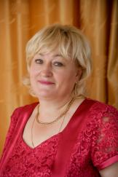
Министерство образования Республики Мордовия Портфолио Савушкиной Любови Ивановны,
воспитателя МДОУ «Детский сад № 18 комбинированного вида» г.о. Саранск

Slide 2
Дата рождения: 11.03.1967 год Профессиональное образование: высшее, окончила МГПИ им. М.Е.Евсевьева 03.07.1989 года по специальности «Русский язык и литература». Регистрационный номер диплома: 615 Дата выдачи: 03 июля 1989 года Профессиональная переподготовка: ФГБОУ ВПО МГПИ им. М.Е. Евсевьева 29.04.2017 года по программе «Педагог дошкольного и дополнительного образования», квалификация «Воспитатель» Дата выдачи: 29.04.2017 года Стаж педагогической работы (по специальности): 29 лет Общий трудовой стаж: 33 года Наличие квалификационной категории: высшая Дата последней аттестации: 25.02.2015 год

Slide 3
Представление педагогического опыта
Тема: «Формирование основ безопасности жизнедеятельности детей»
http://ds18sar.schoolrm.ru

Slide 4
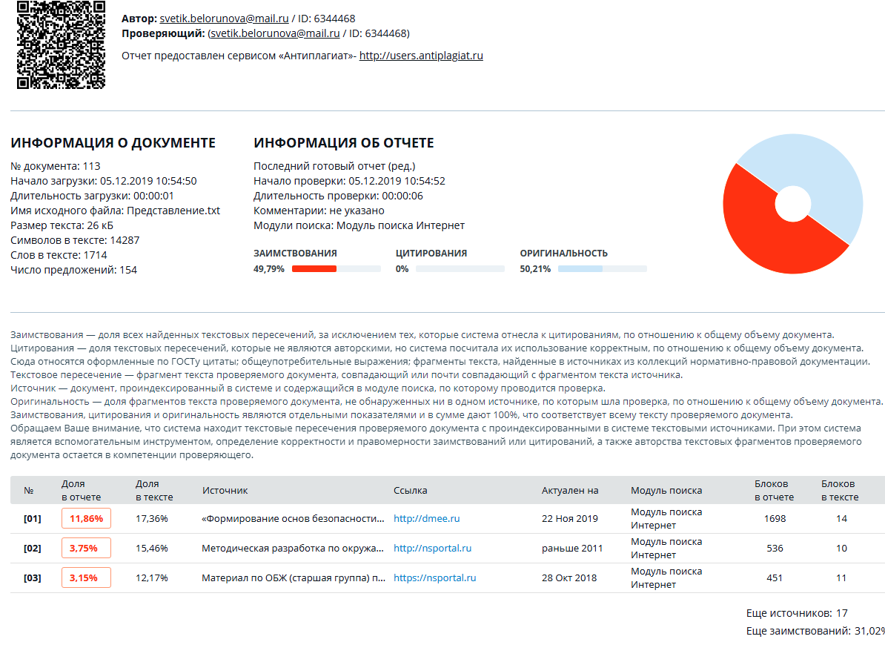

Slide 5
Участие в инновационной (экспериментальной) деятельности

Slide 6
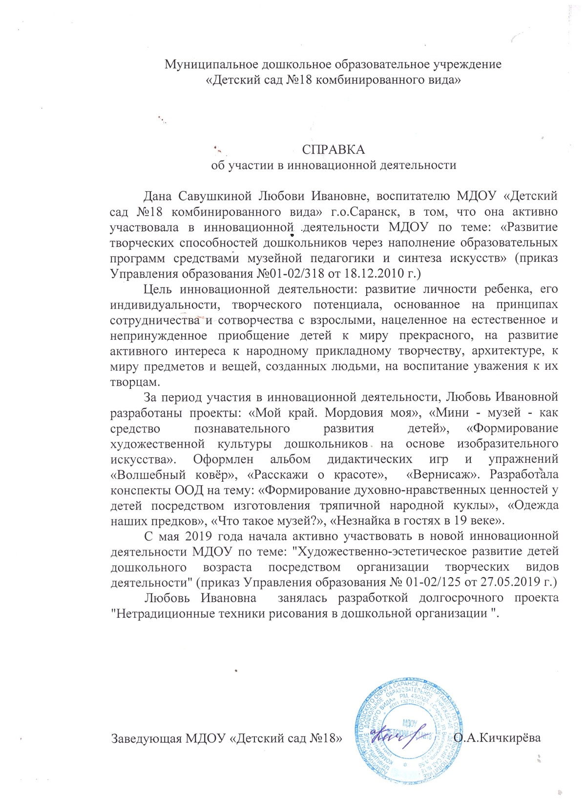

Slide 8
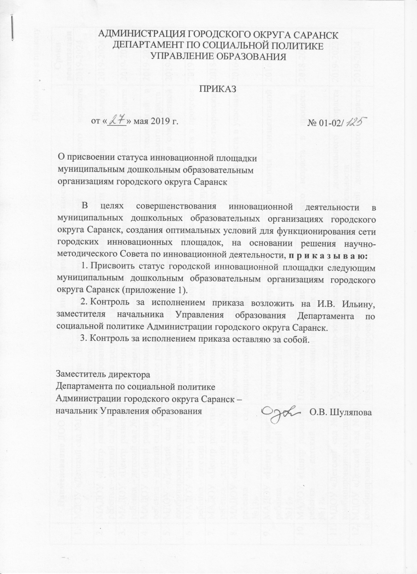

Slide 10
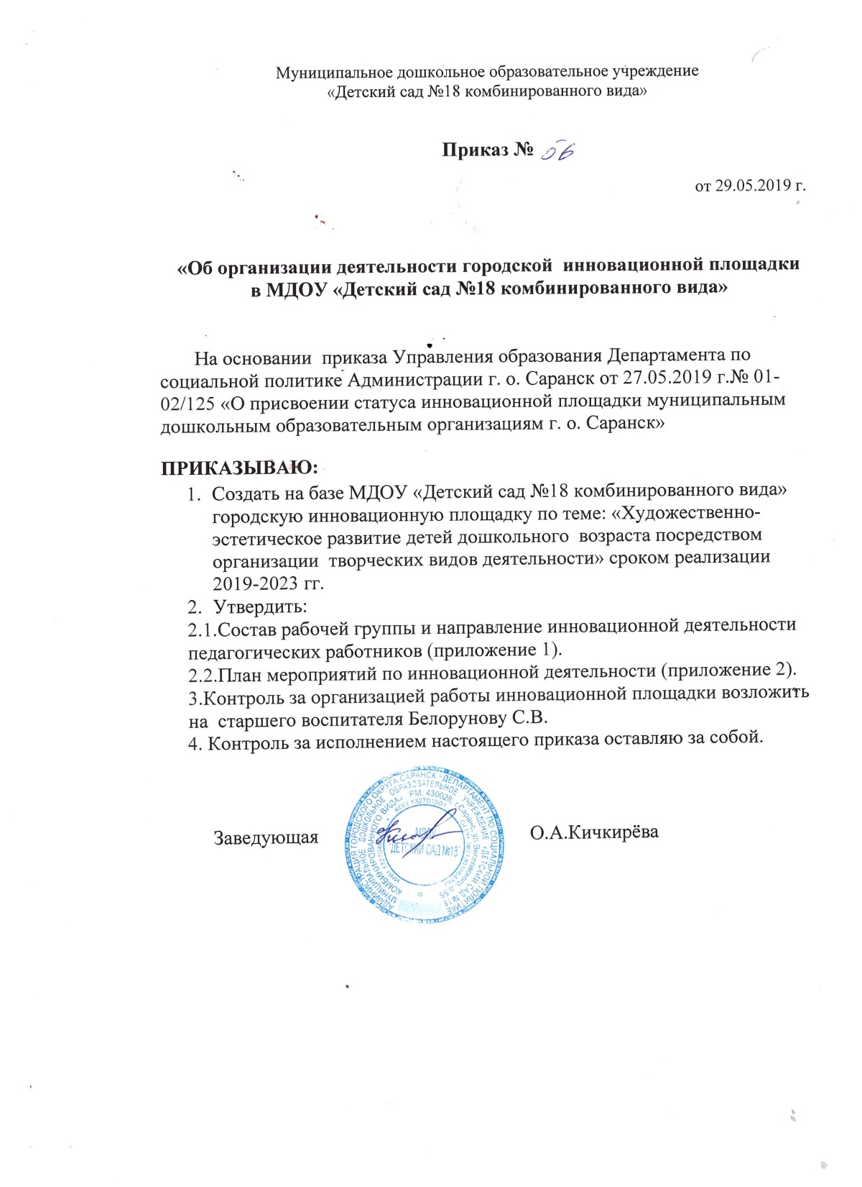
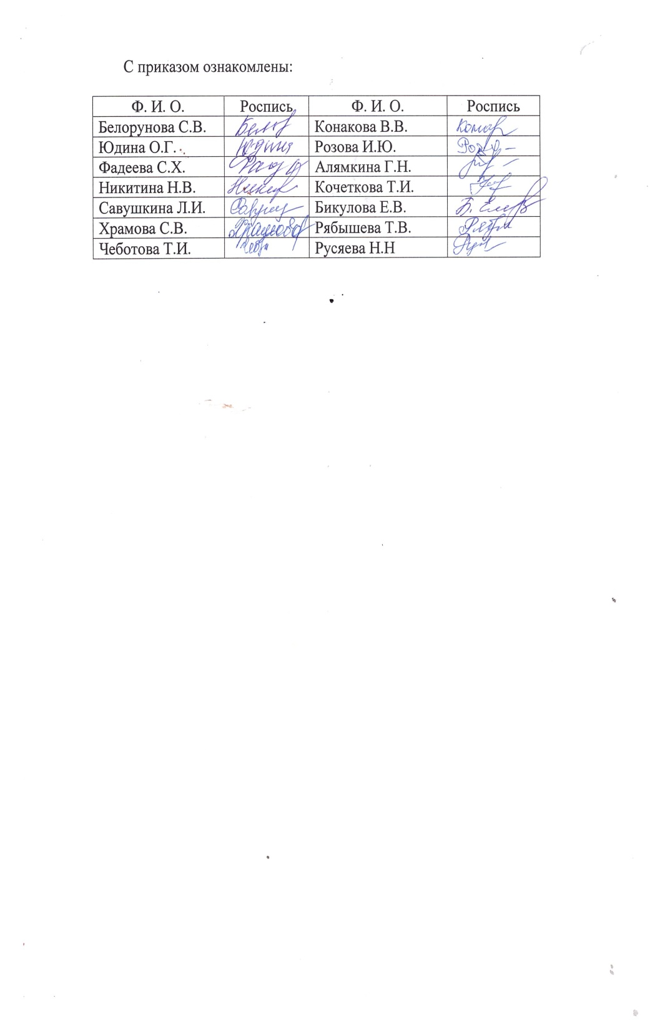

Slide 11
Наставничество

Slide 12
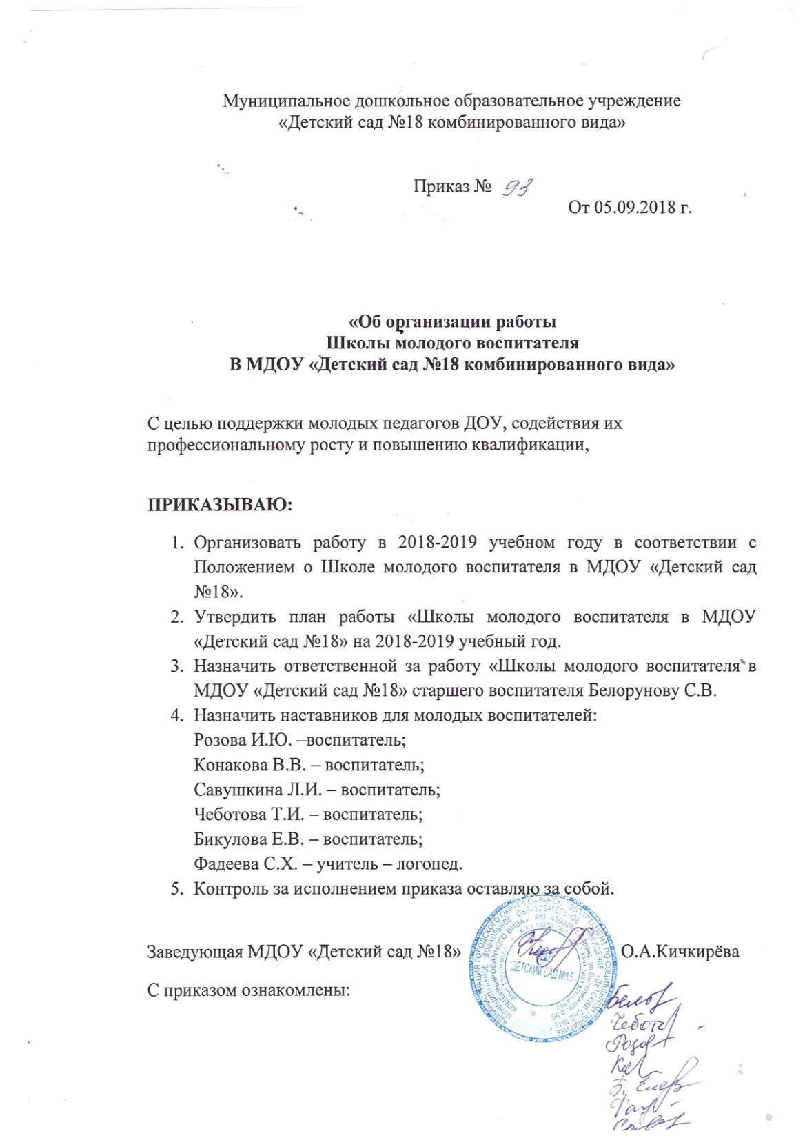
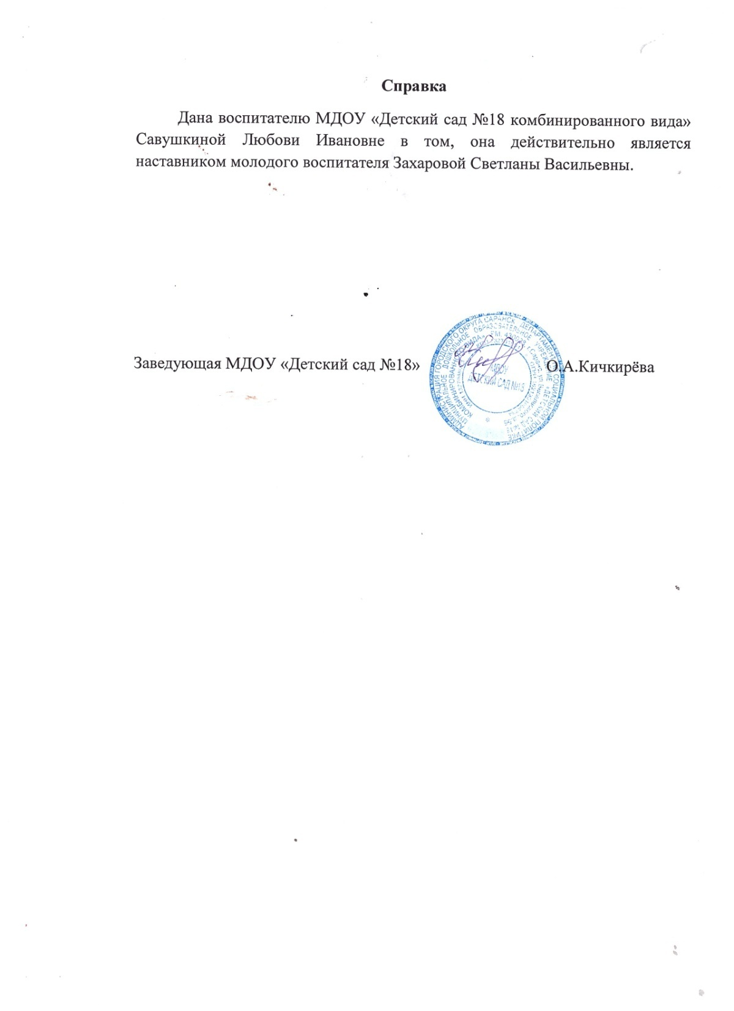

Slide 13
Наличие публикаций

Slide 14
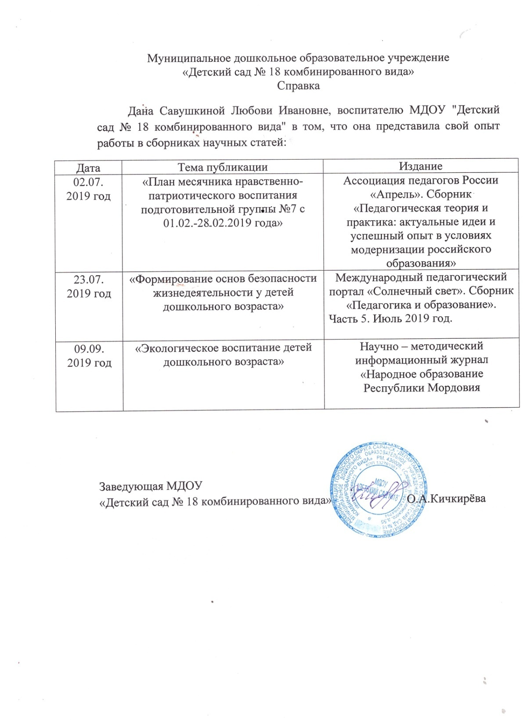

Slide 15
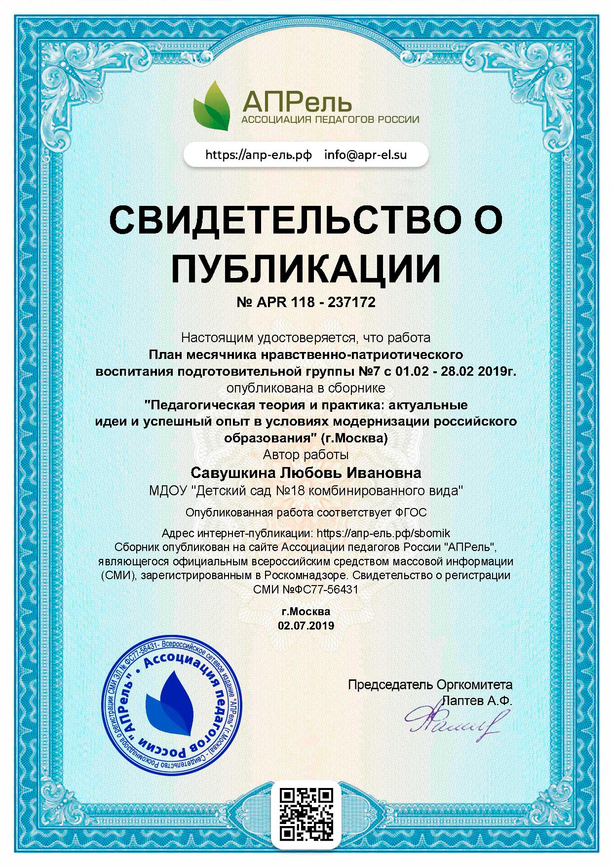

Slide 16
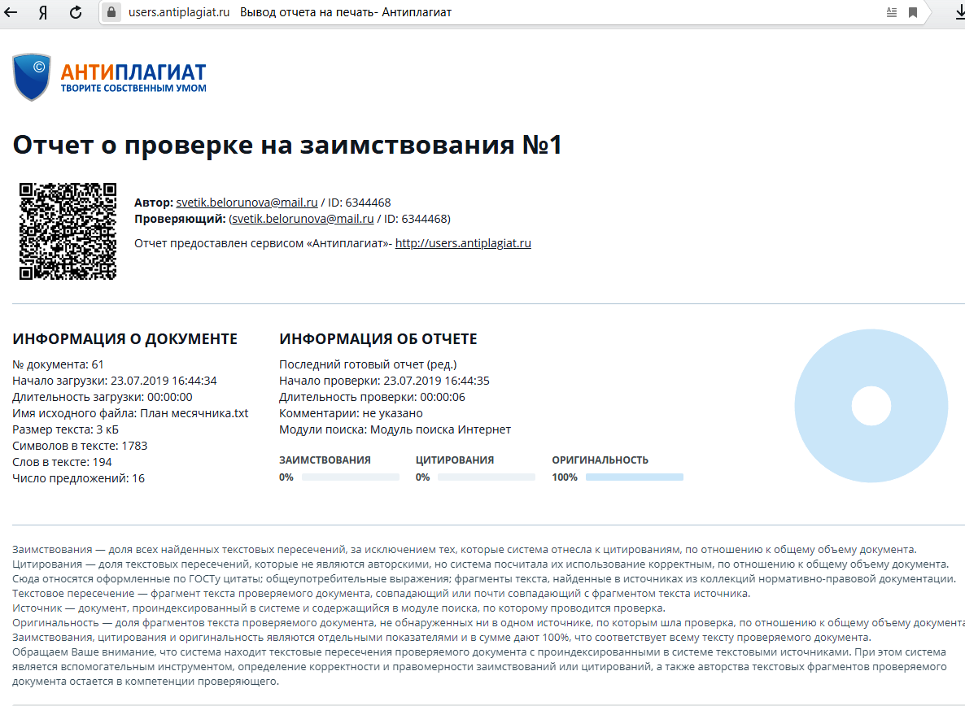

Slide 17
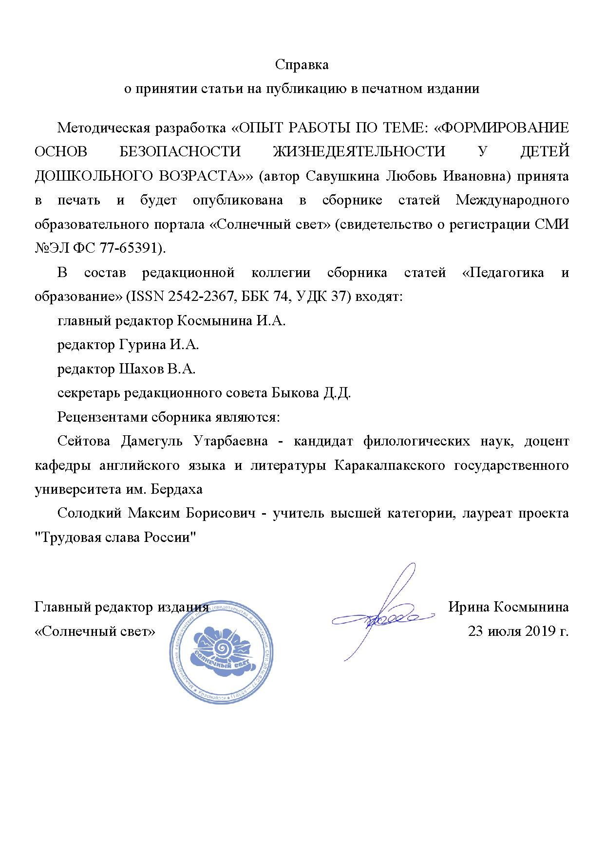

Slide 18
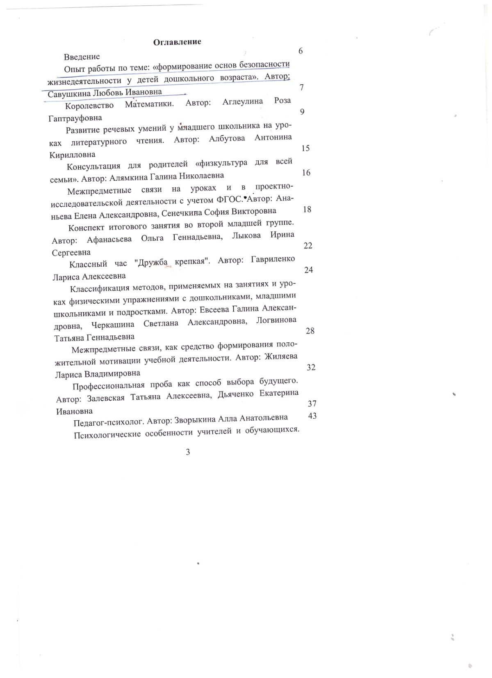
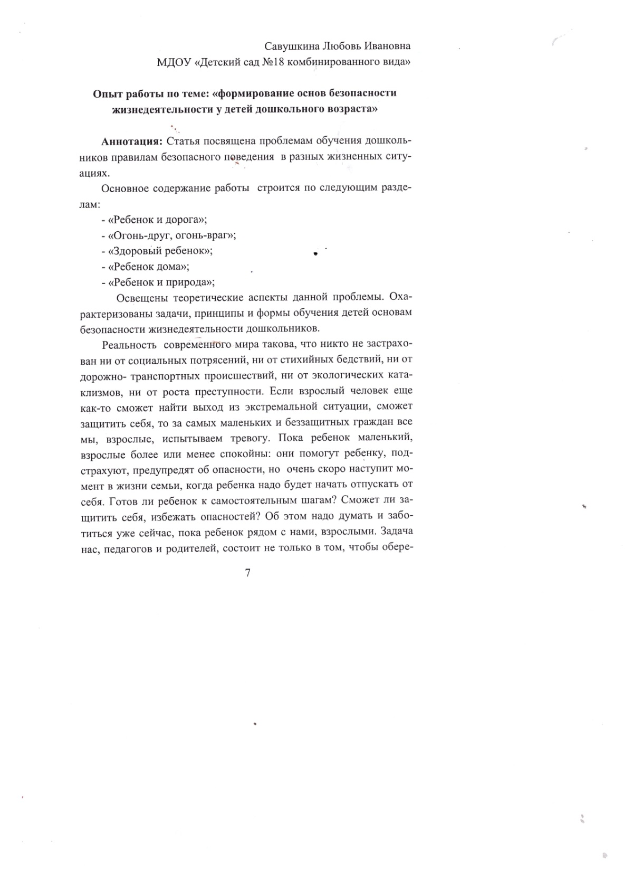

Slide 19
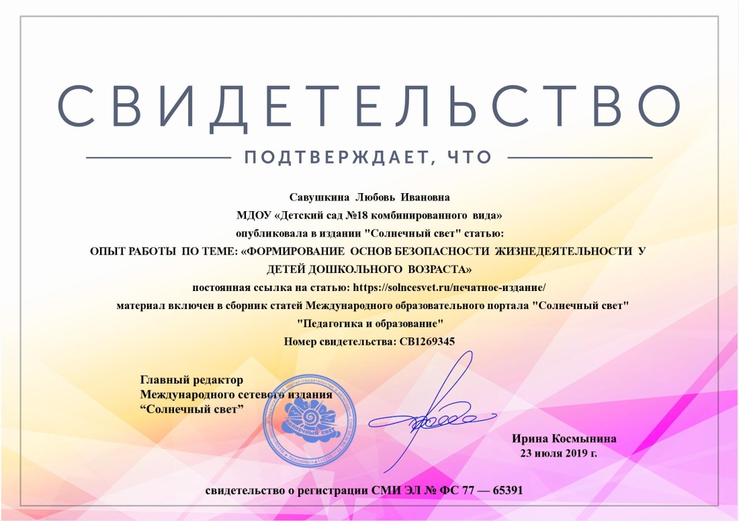
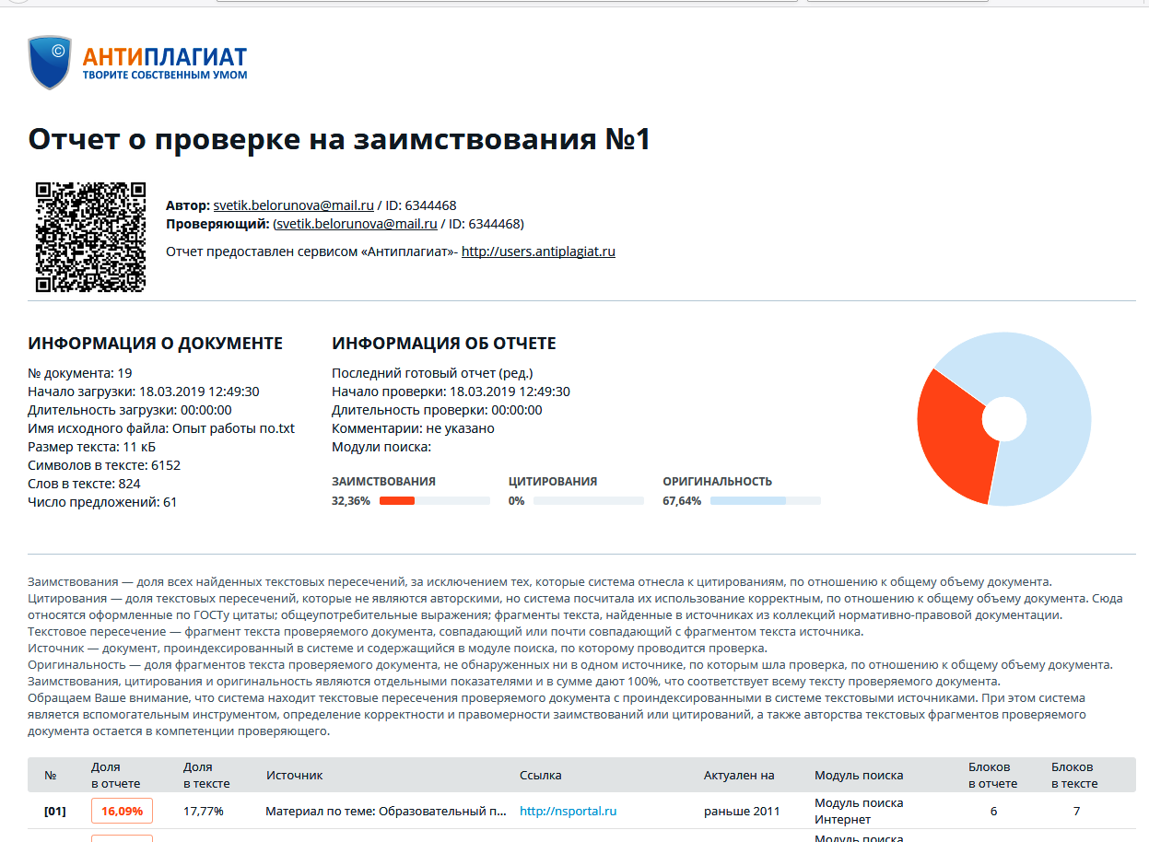

Slide 20
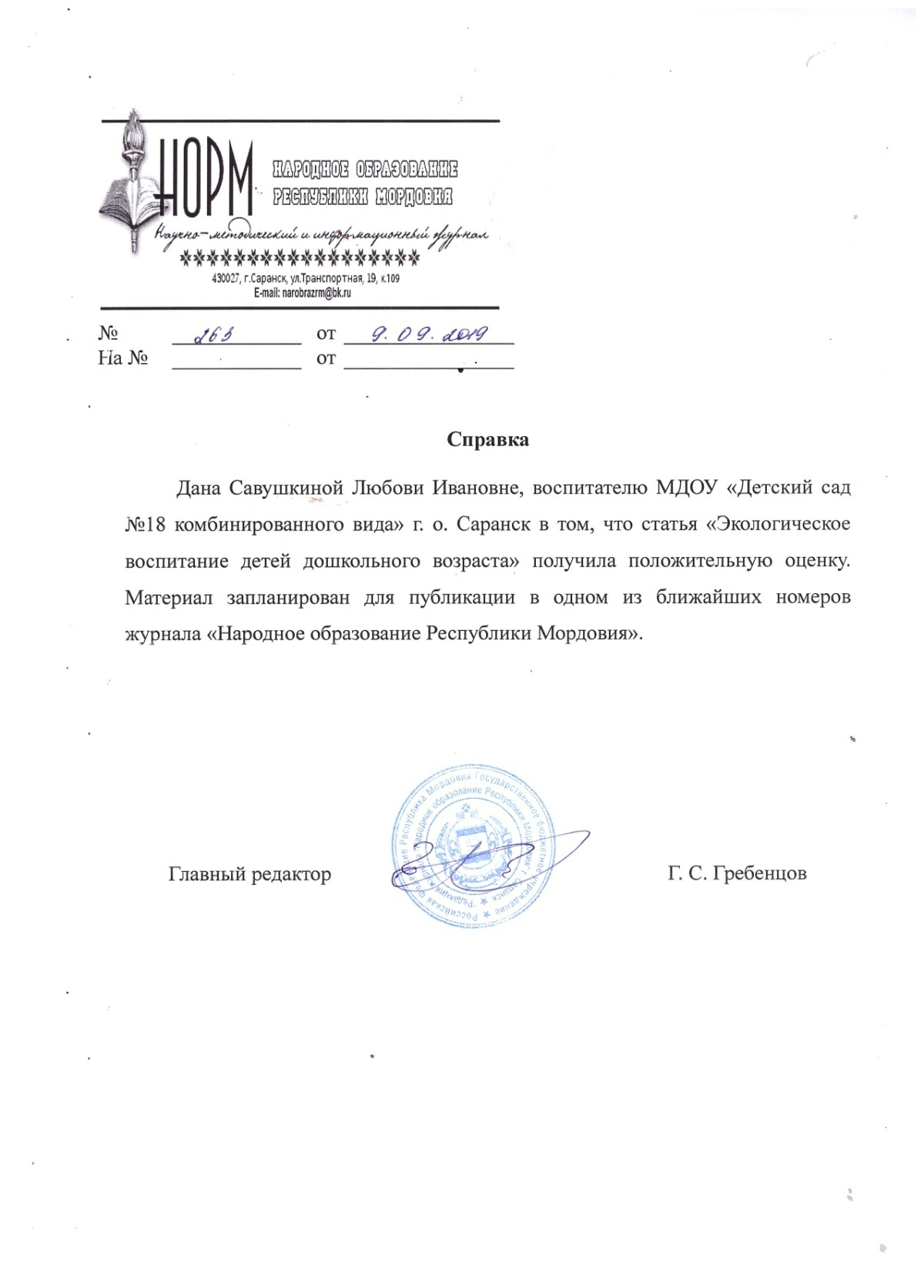

Slide 21
Результаты участия воспитанников в конкурсах, выставках, турнирах, соревнованиях, акциях, фестивалях

Slide 22
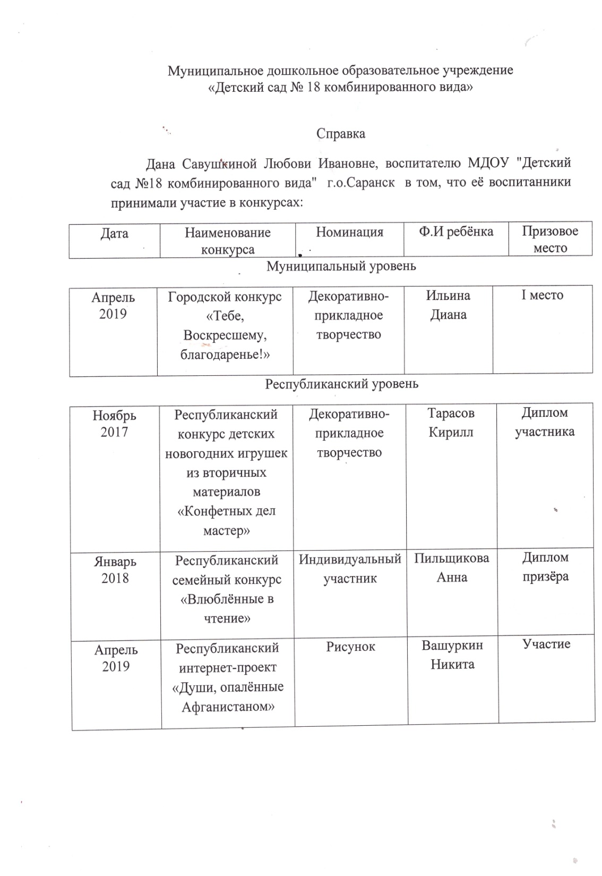
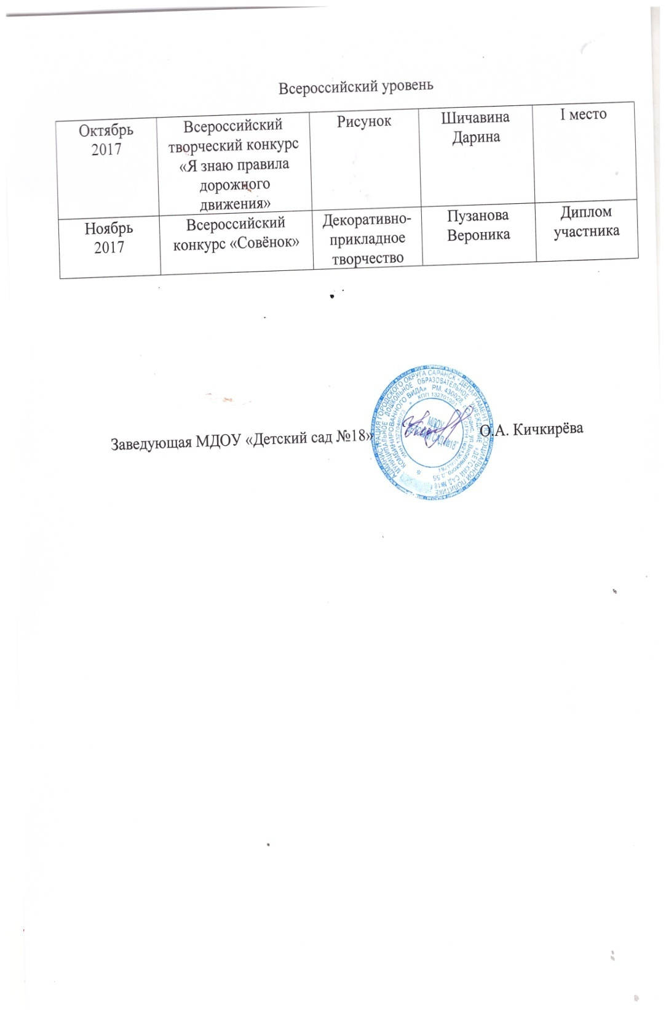

Slide 25
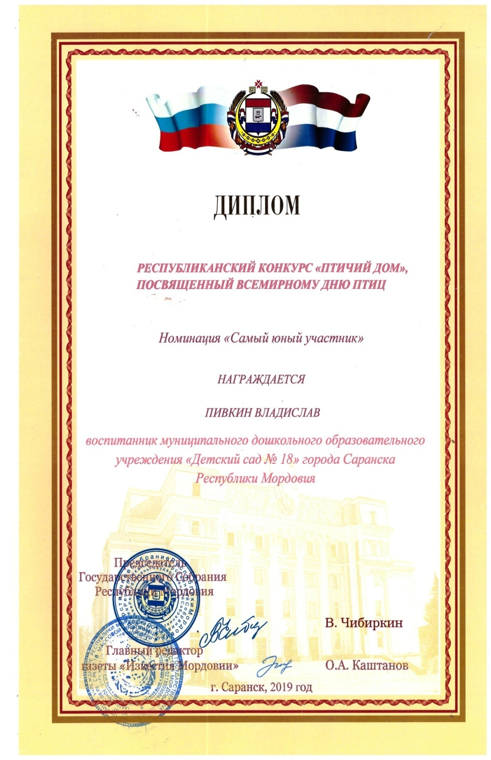

Slide 26
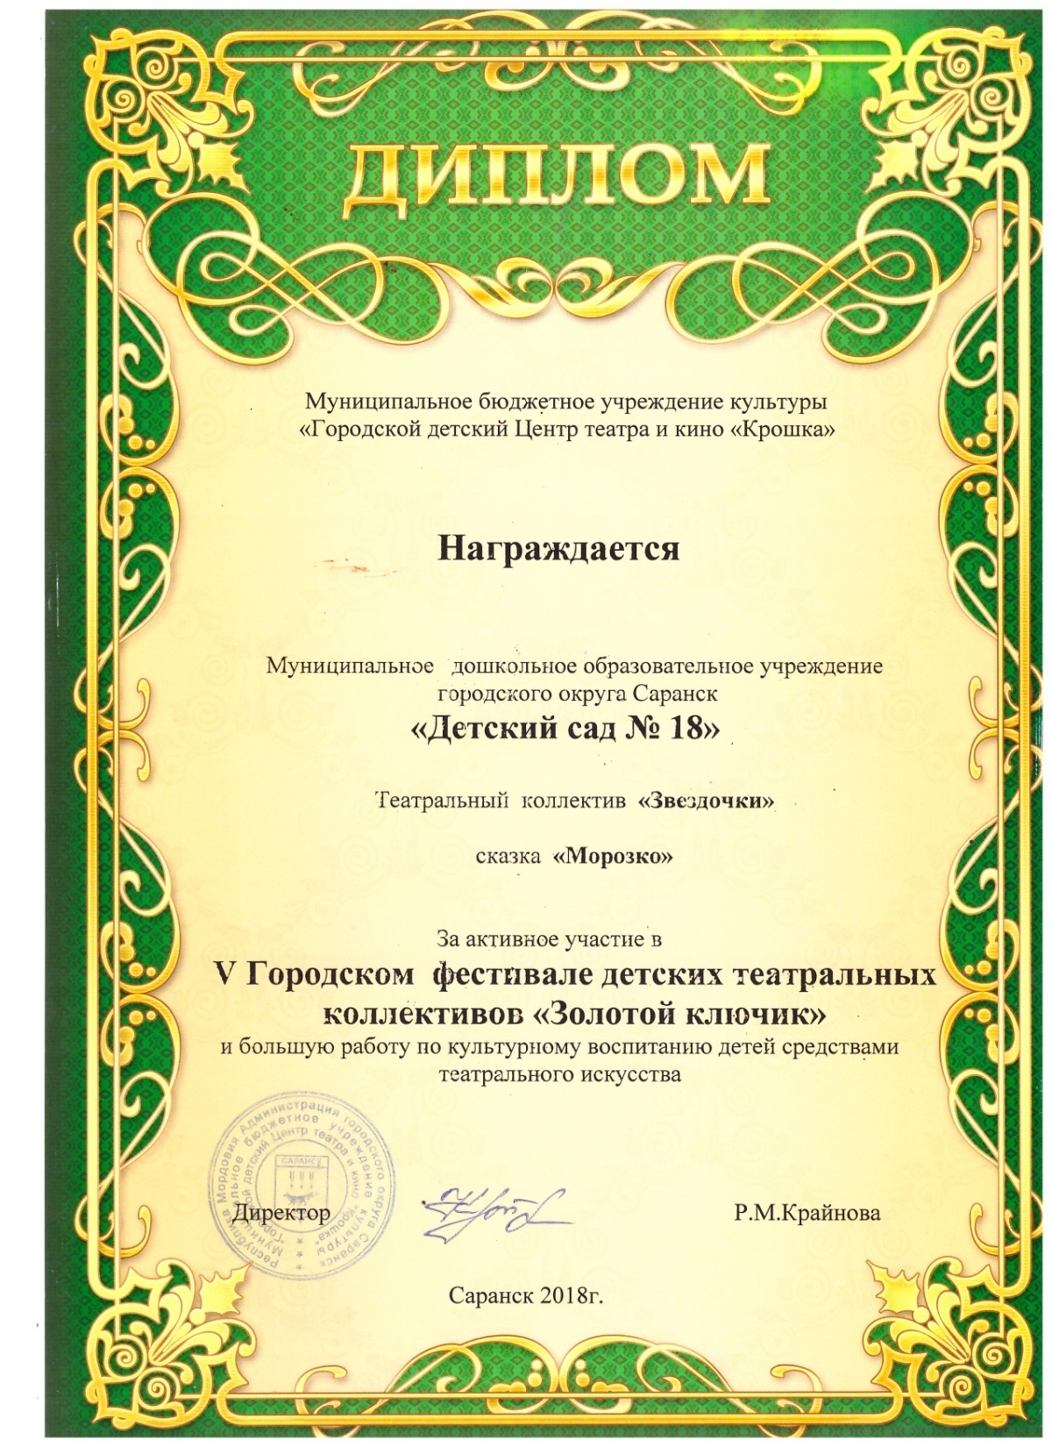

Slide 27
Наличие авторских программ, методических пособий

Slide 28
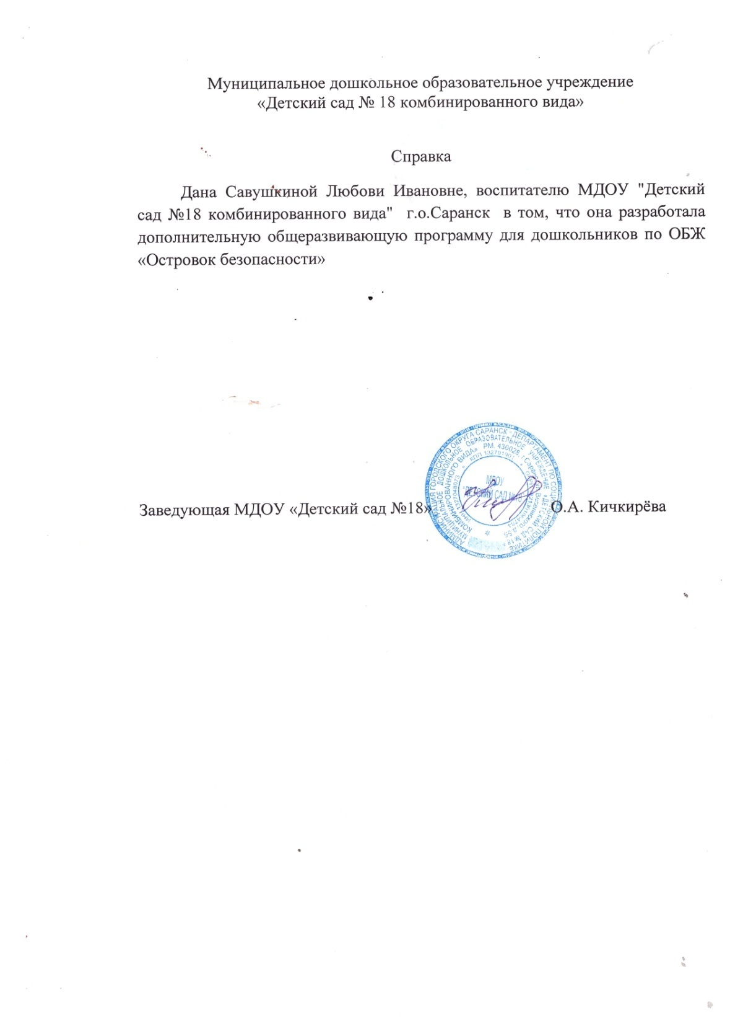
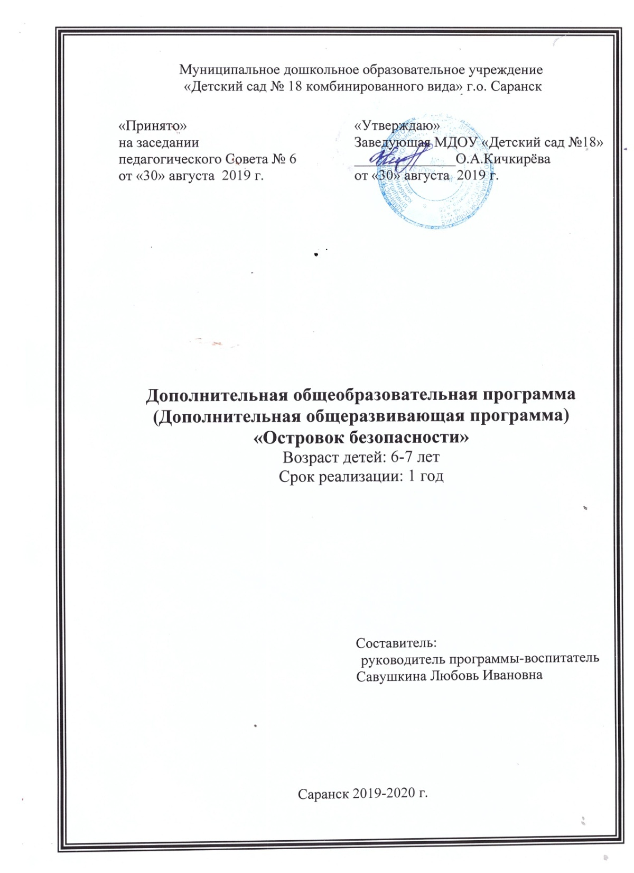

Slide 29
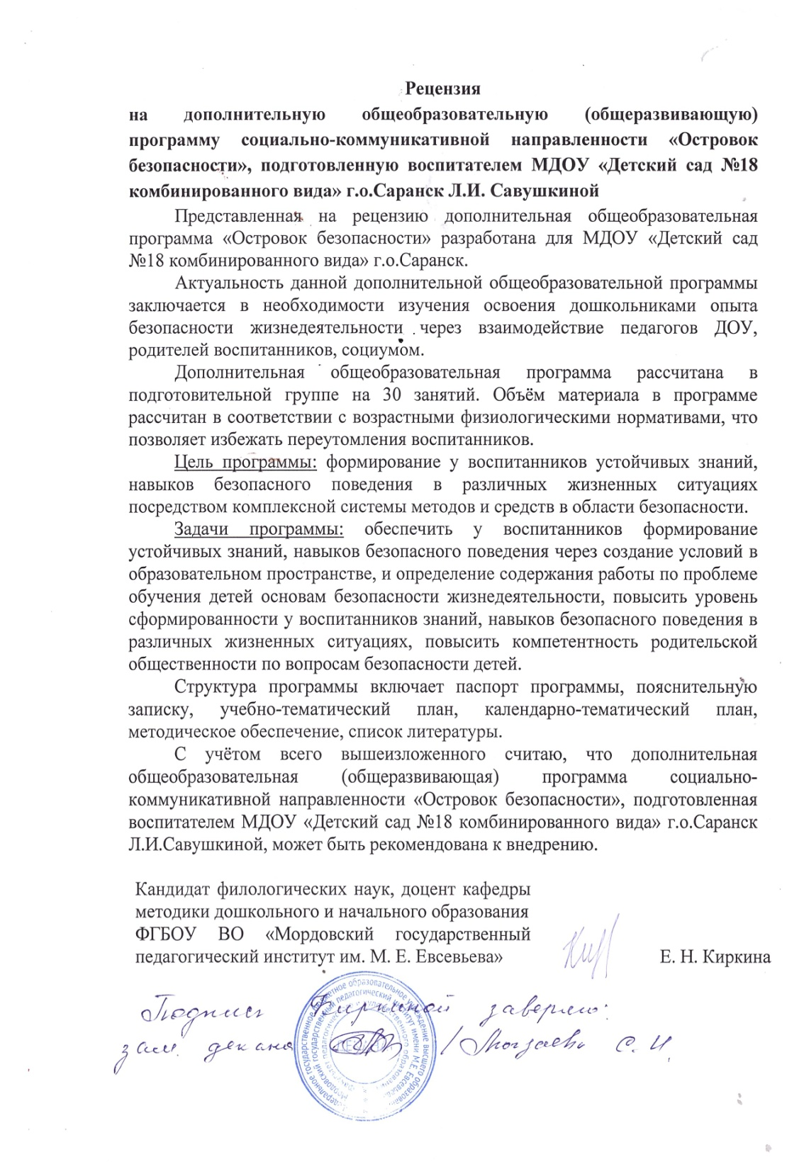
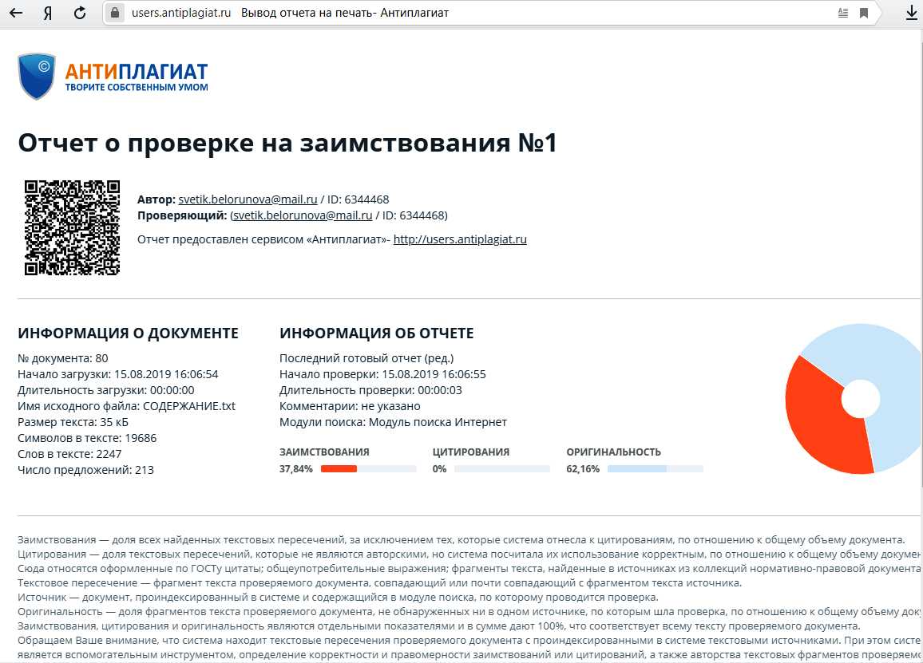
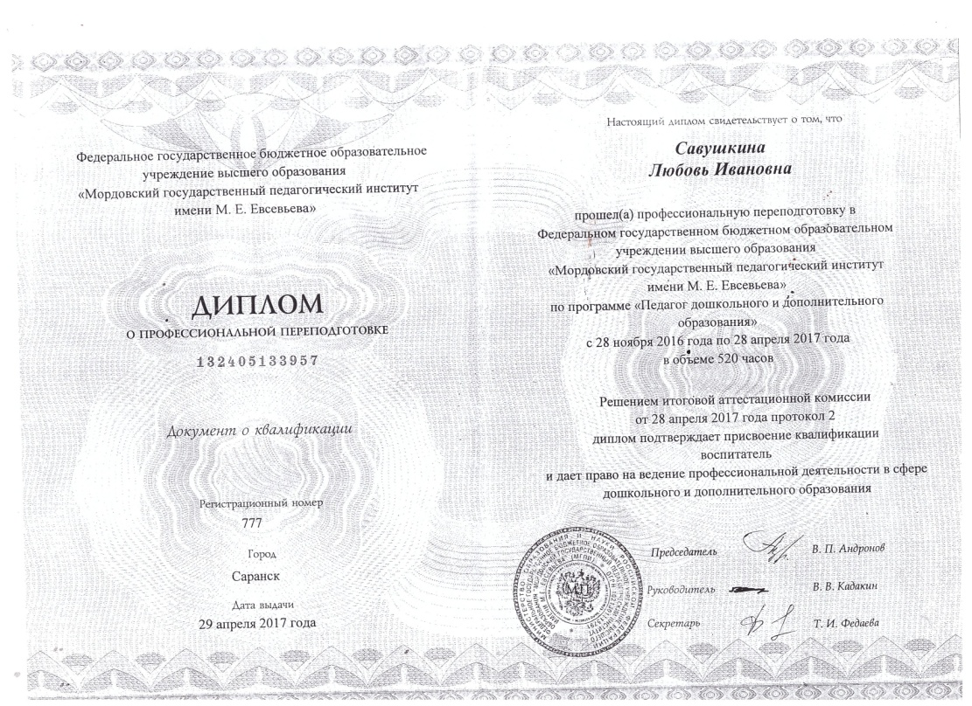

Slide 30
Выступления на научно-практических конференциях, педагогических чтениях, семинарах, секциях, форумах, радиопередачах

Slide 31
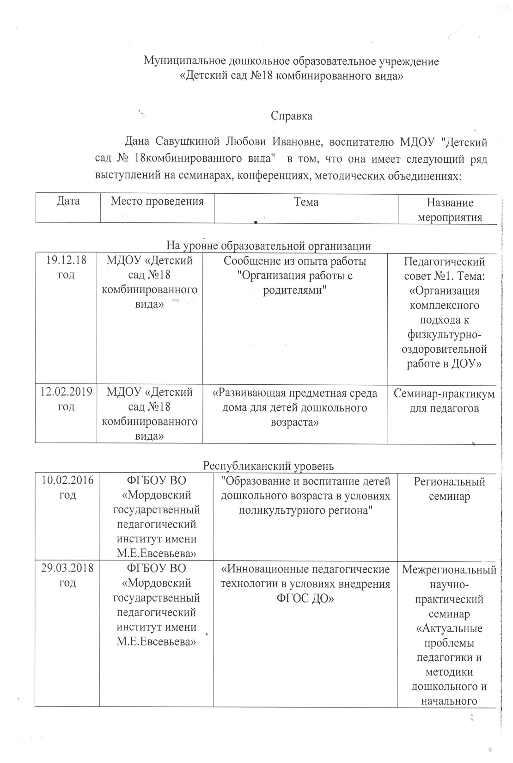
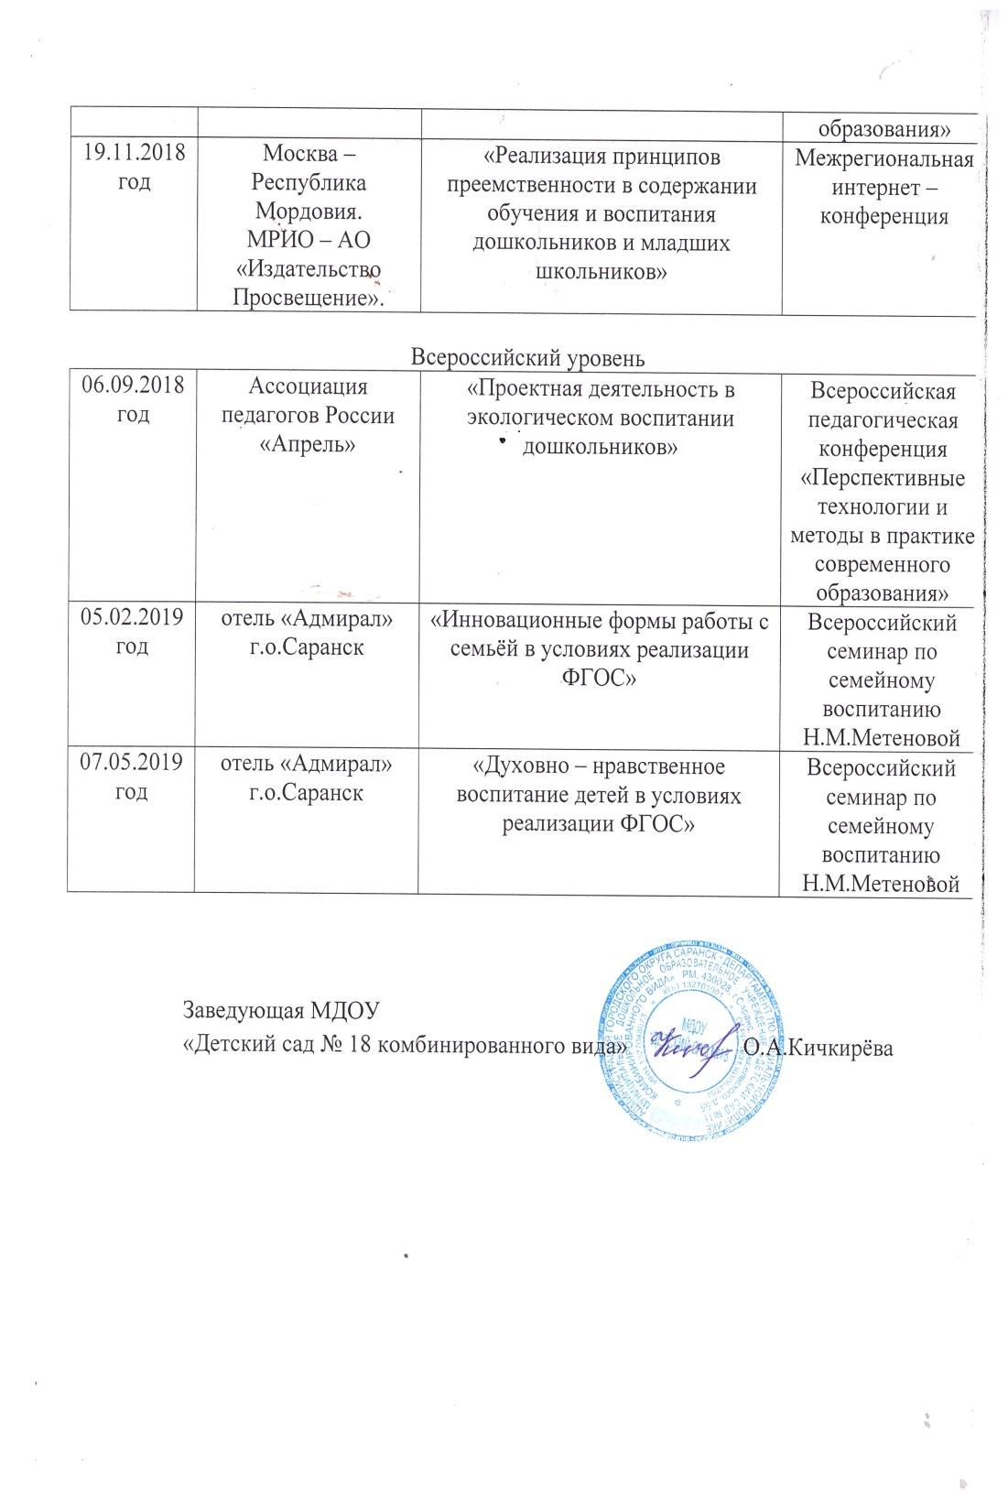

Slide 32
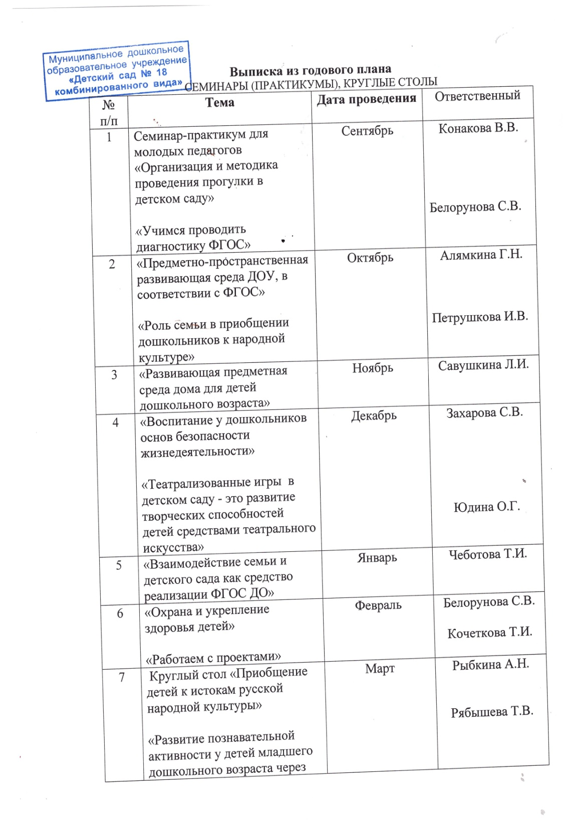
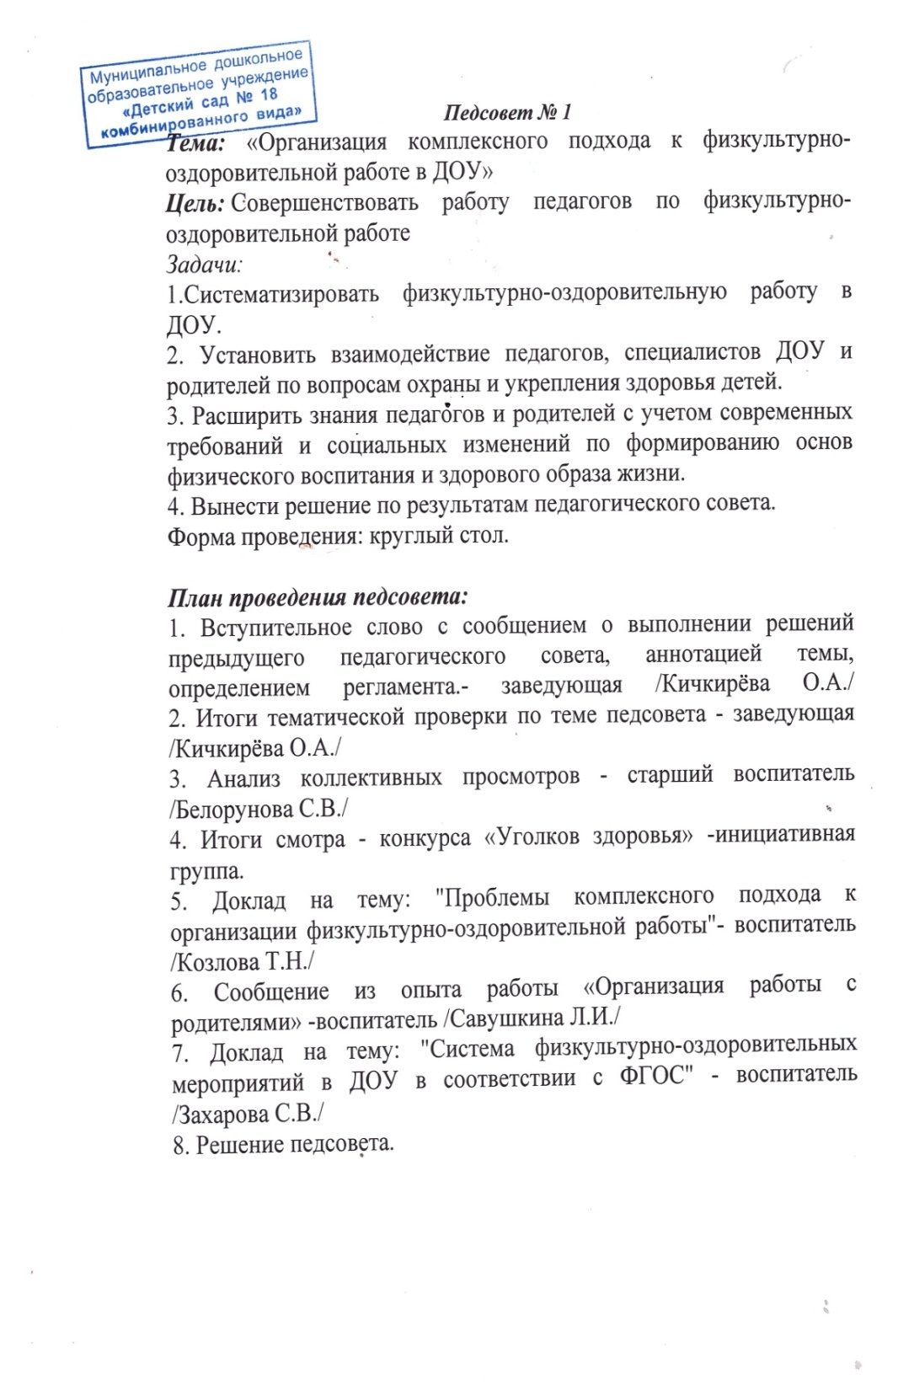

Slide 33
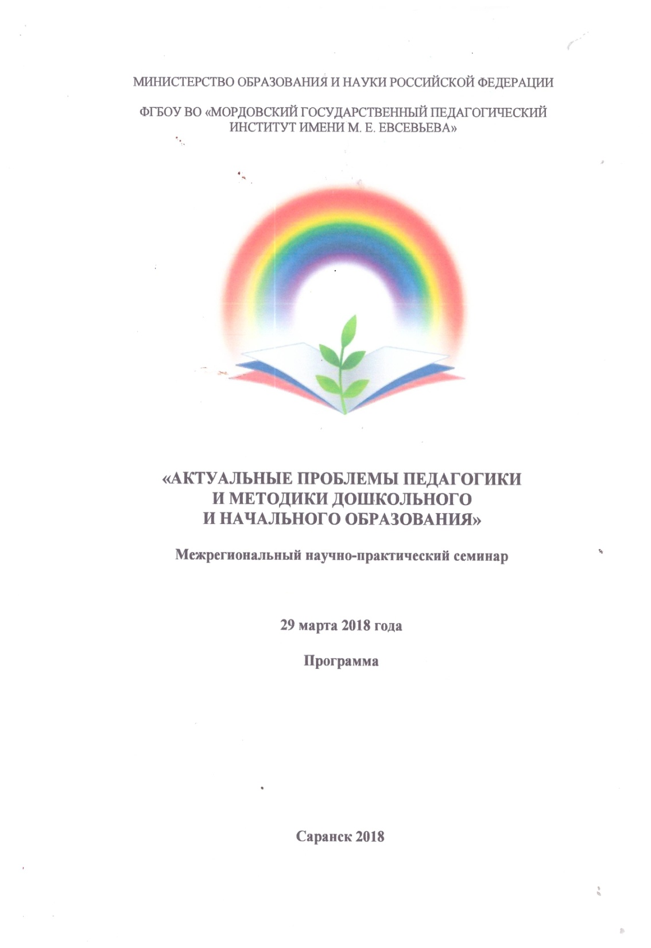
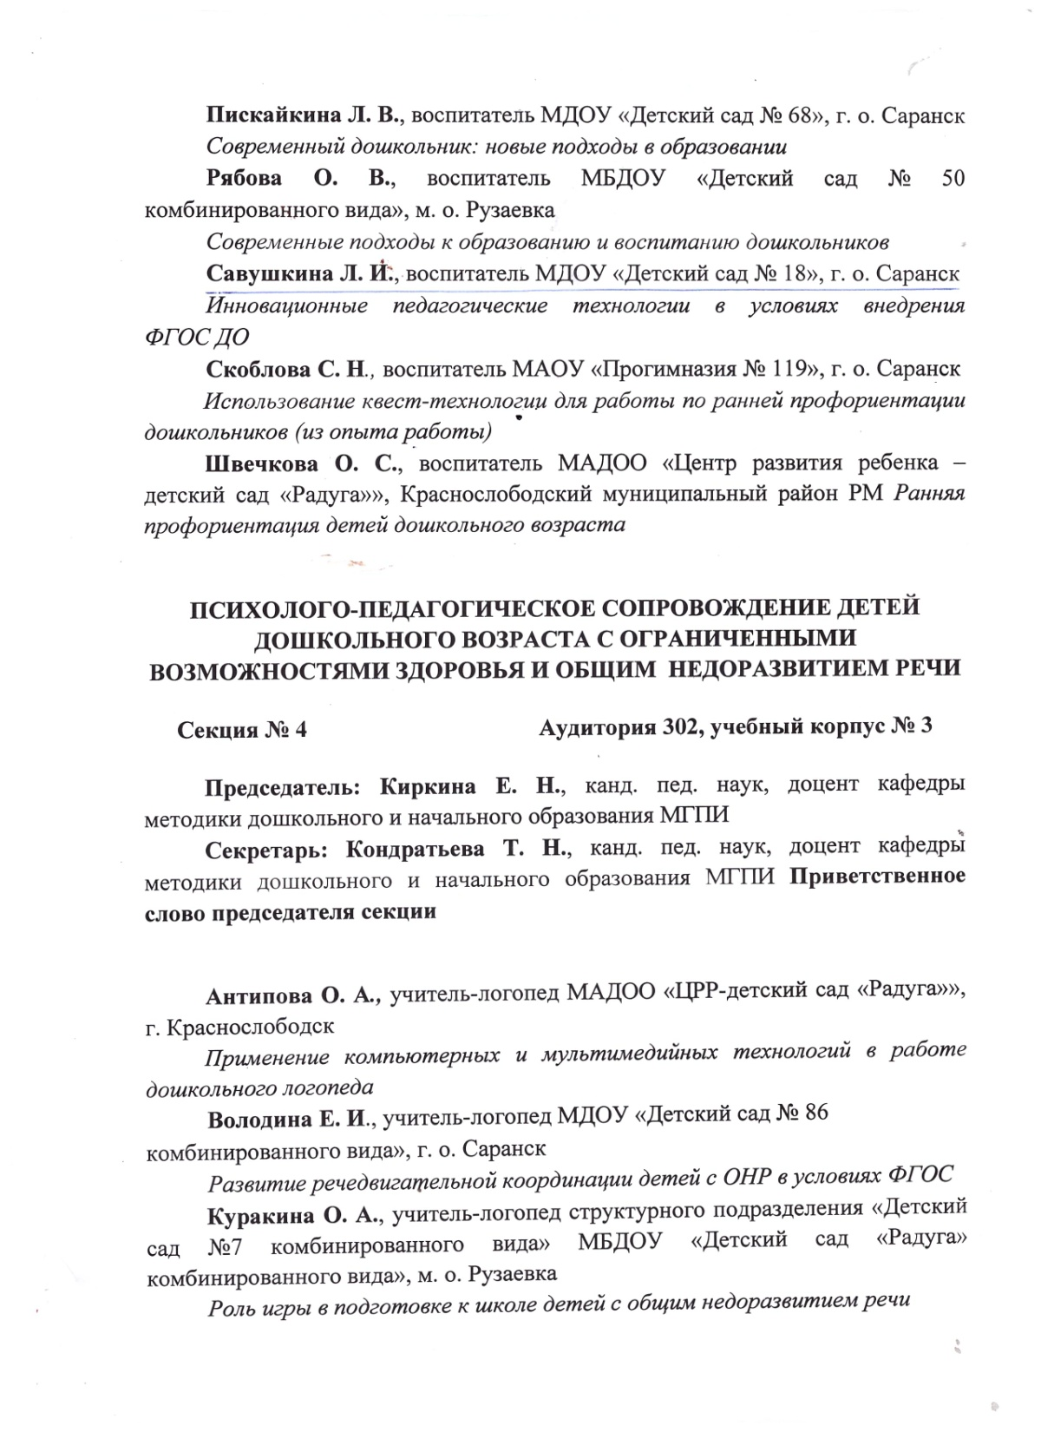

Slide 34
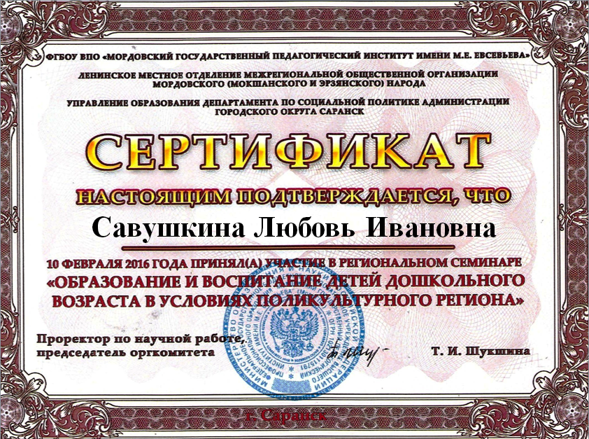
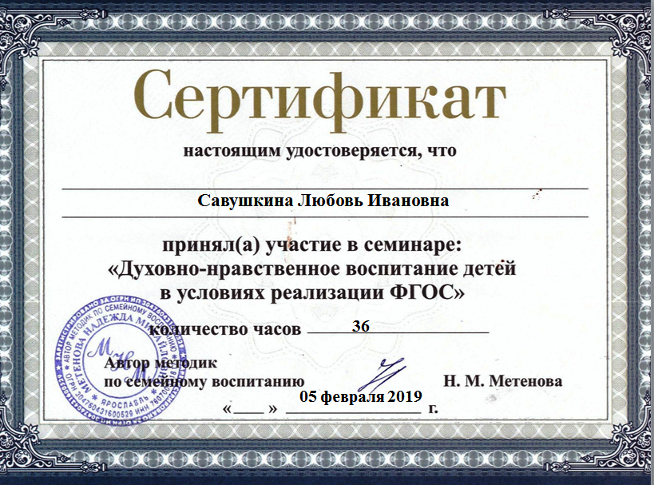
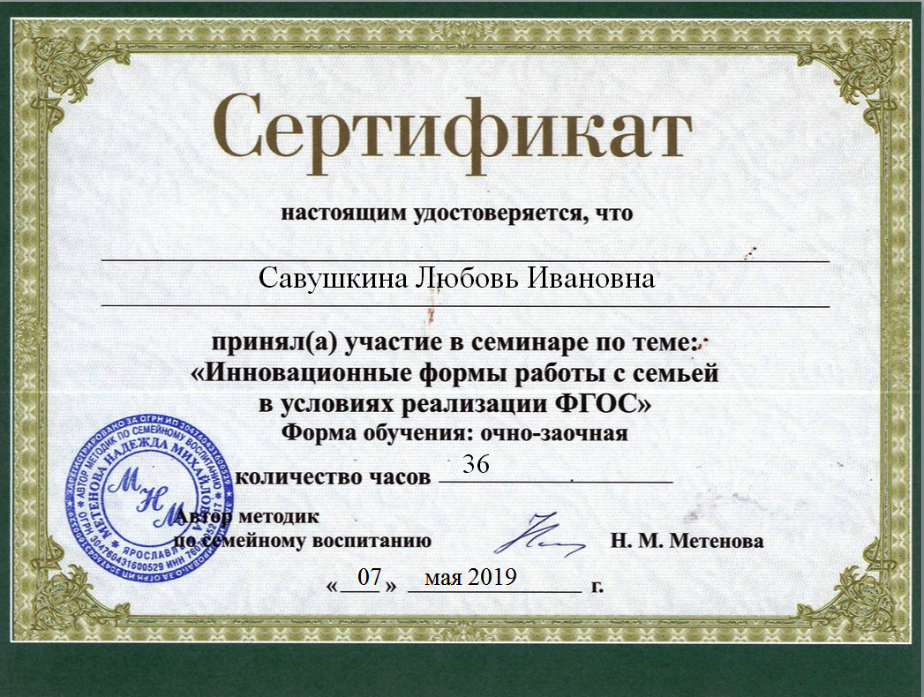

Slide 35
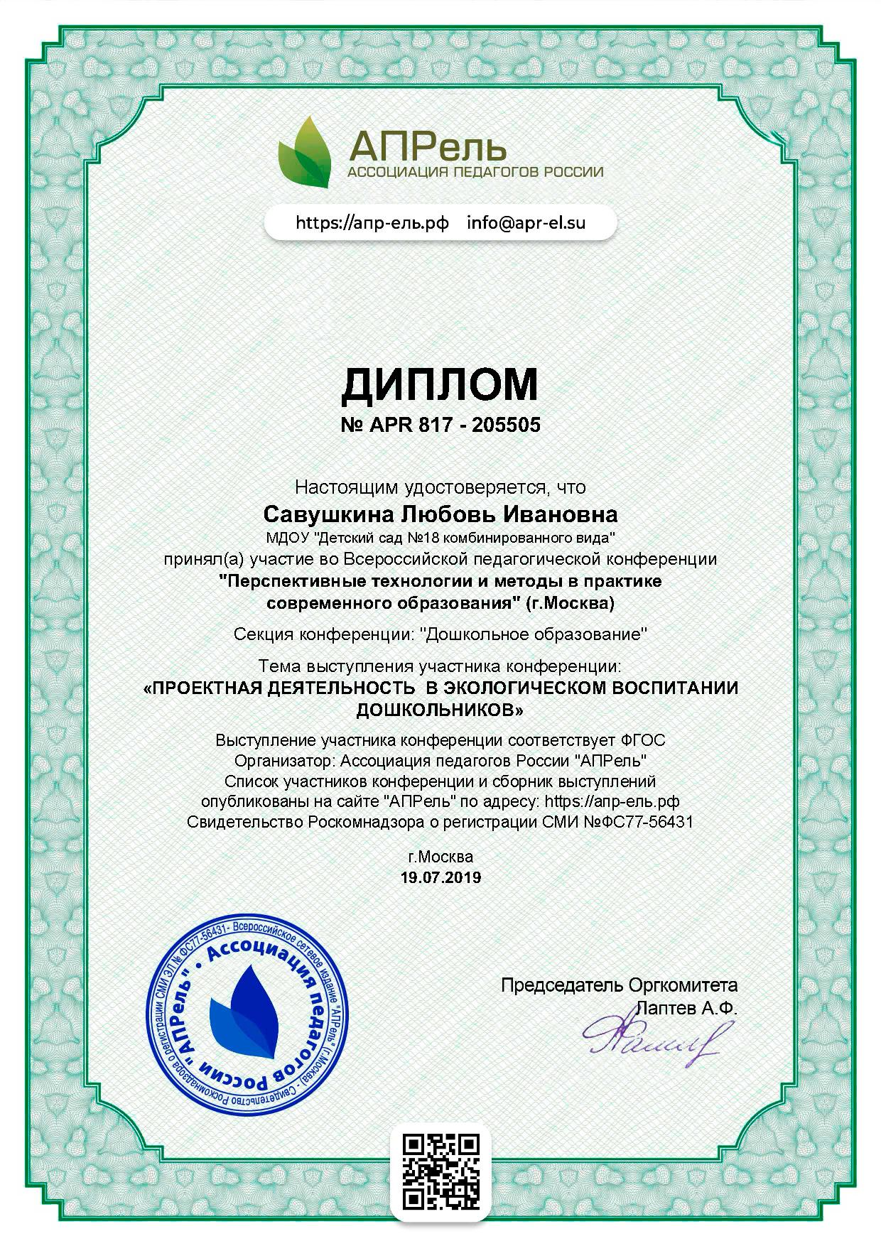

Slide 36
Проведение открытых занятий, мастер - классов, мероприятий

Slide 37
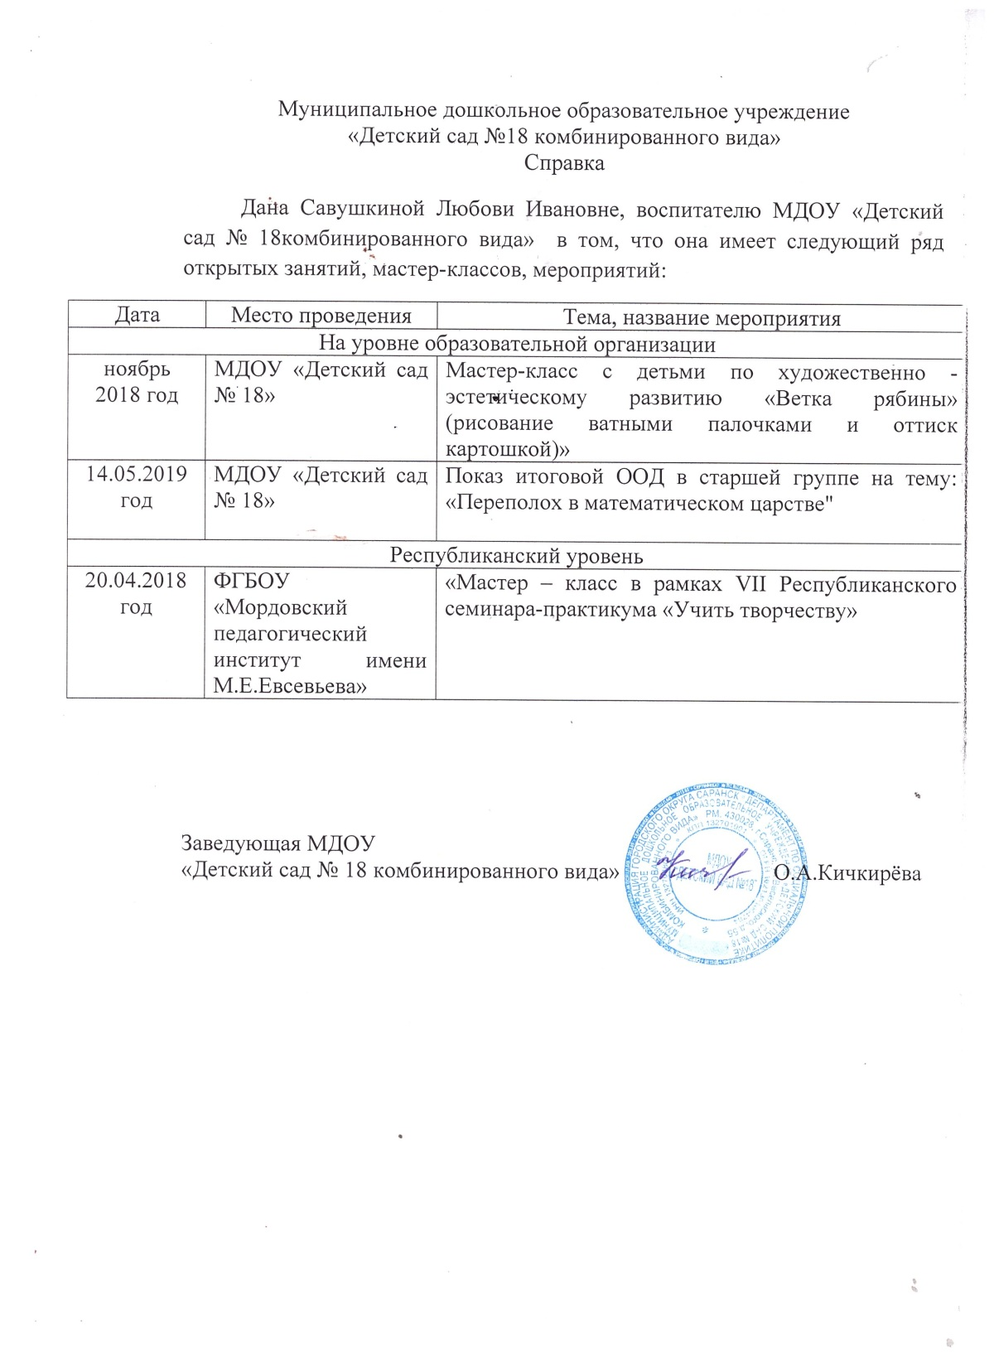

Slide 38
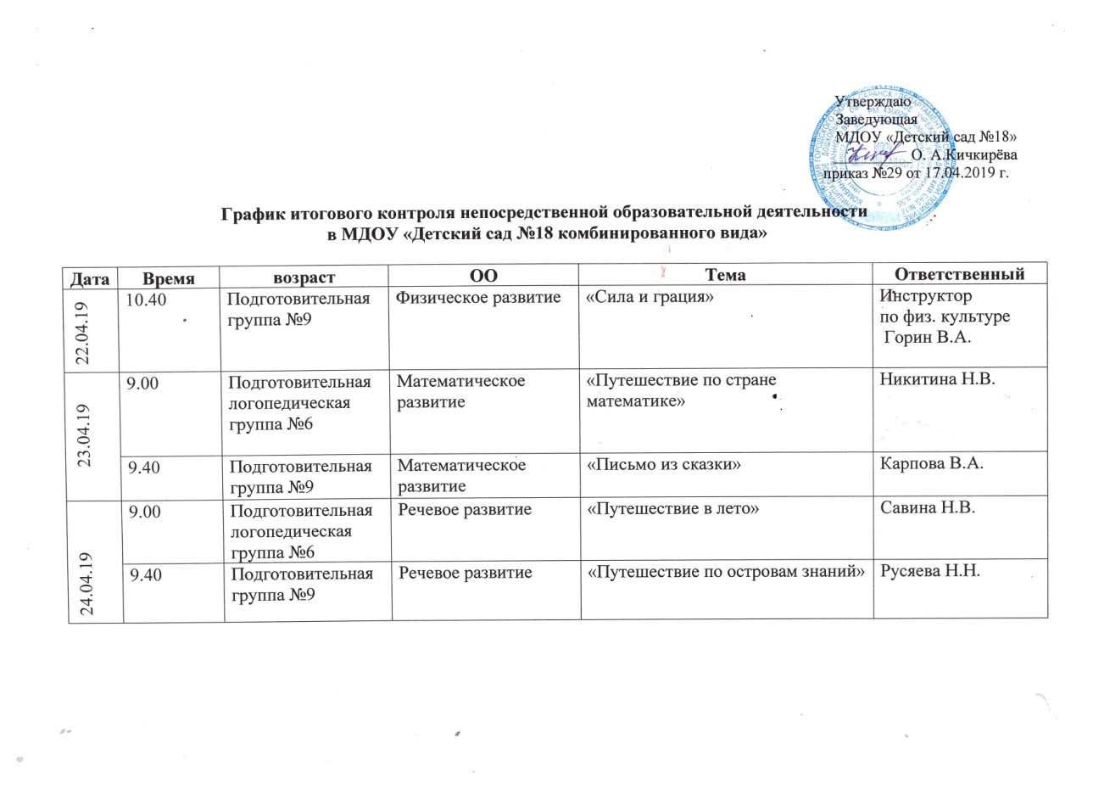
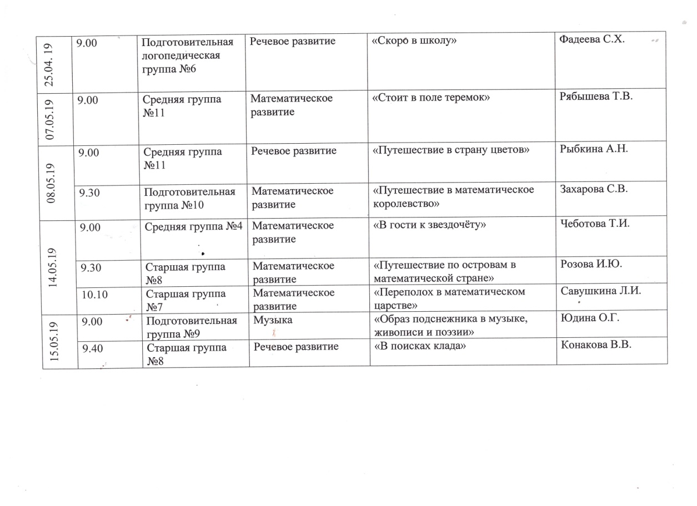

Slide 39
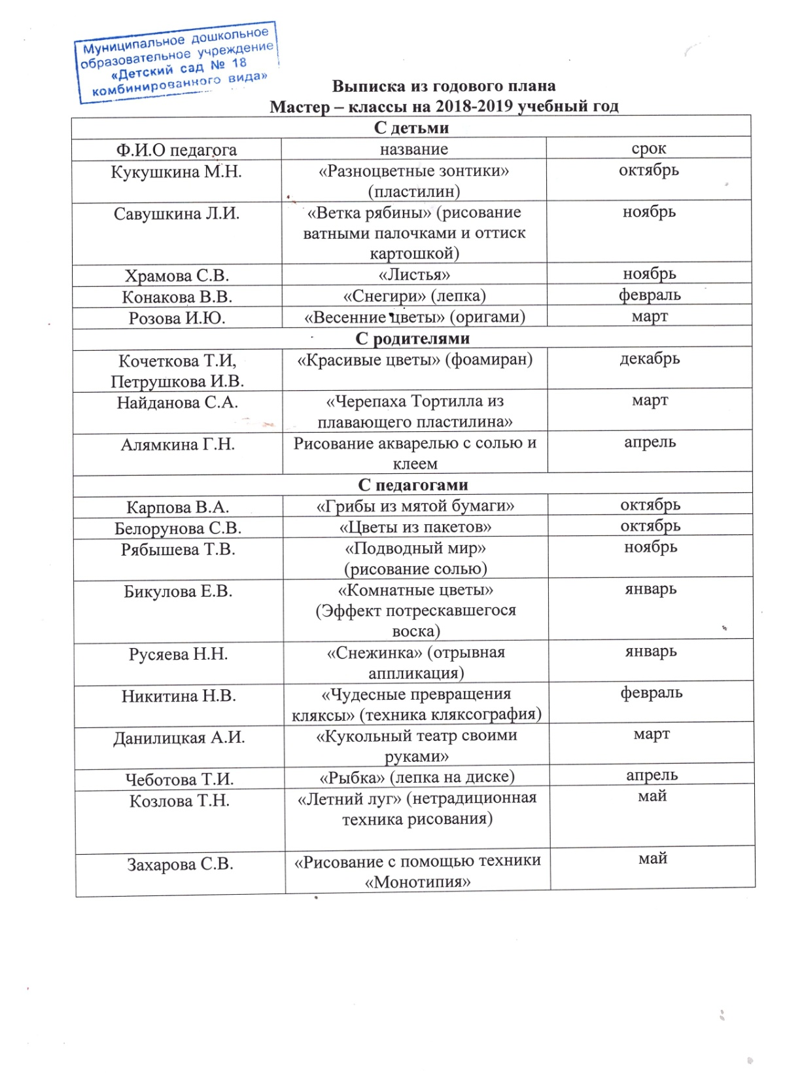
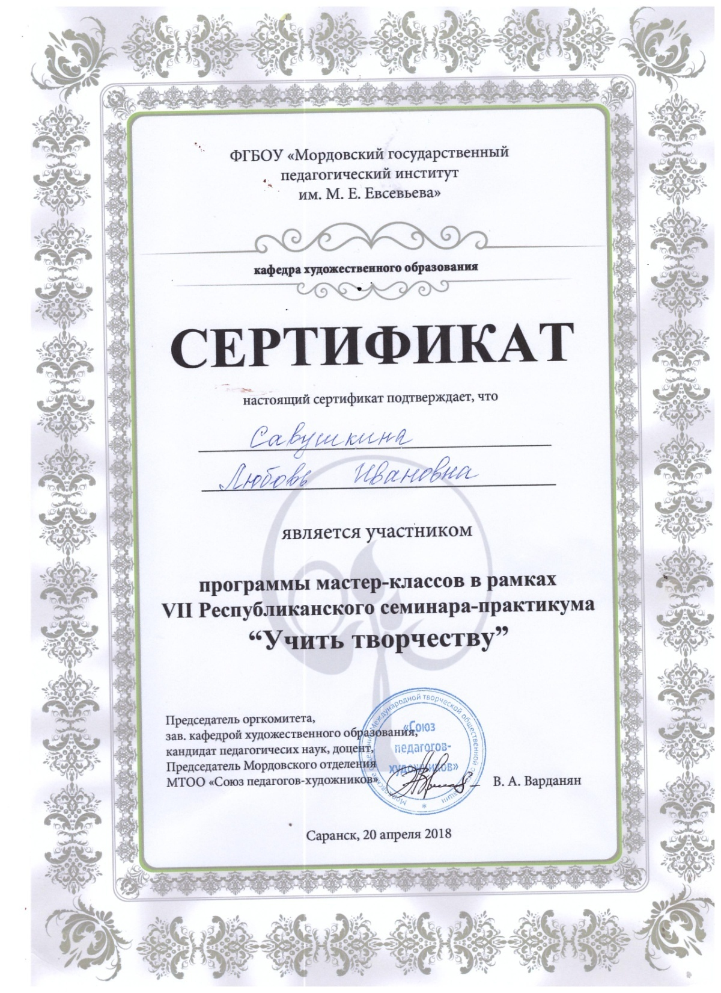

Slide 40
Экспертная деятельность

Slide 41
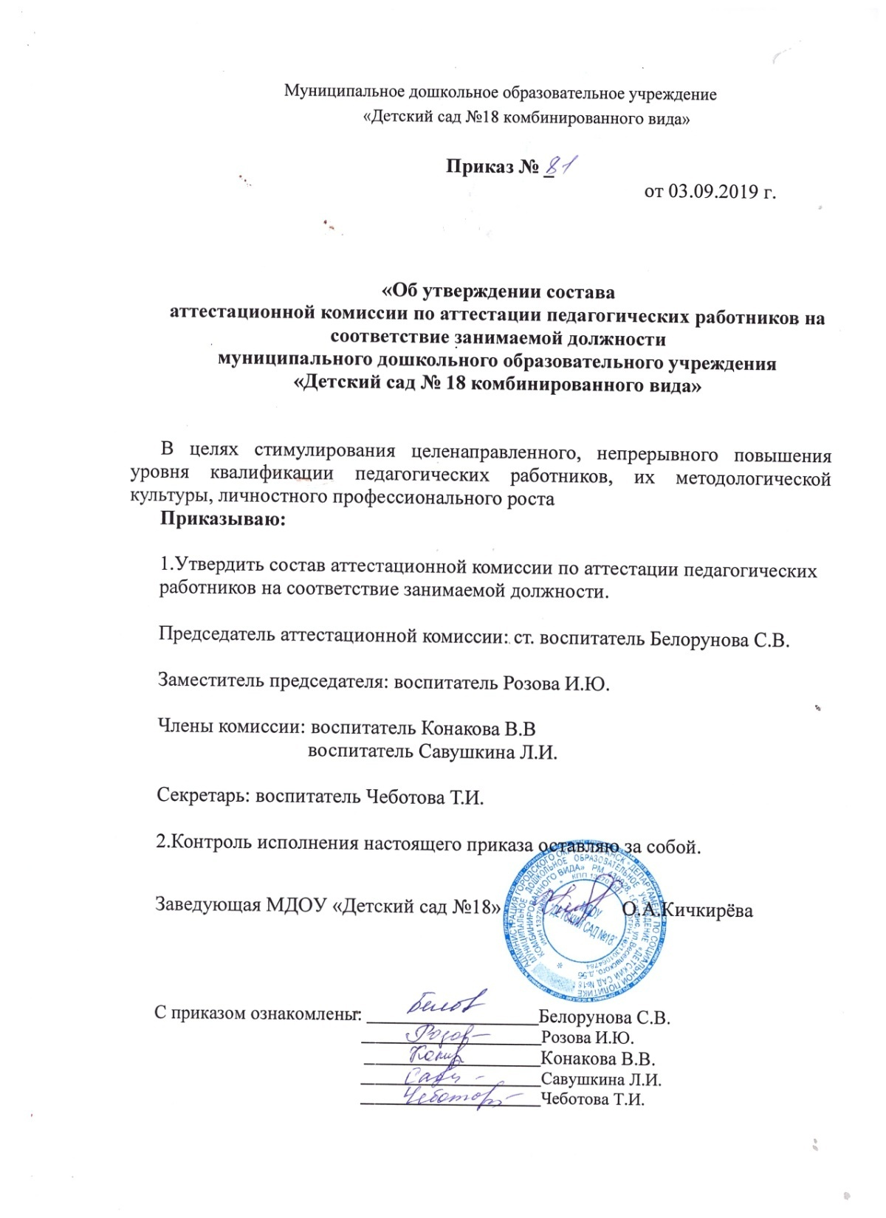

Slide 42
Общественная активность педагога

Slide 43
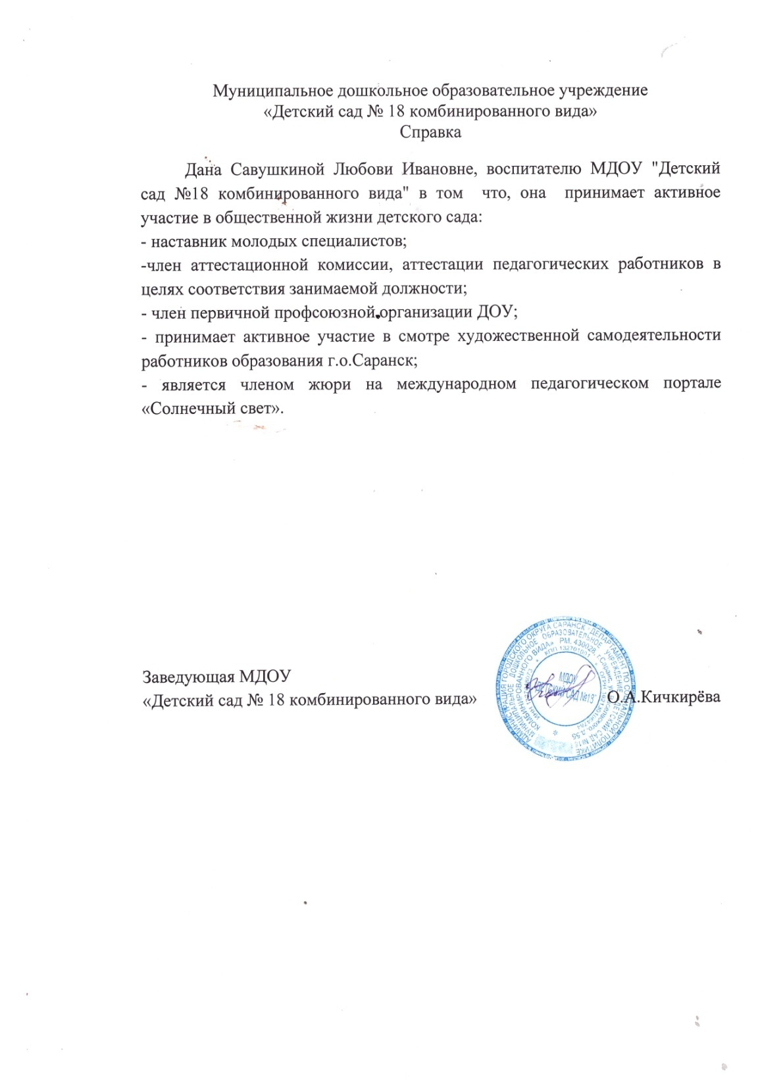

Slide 44
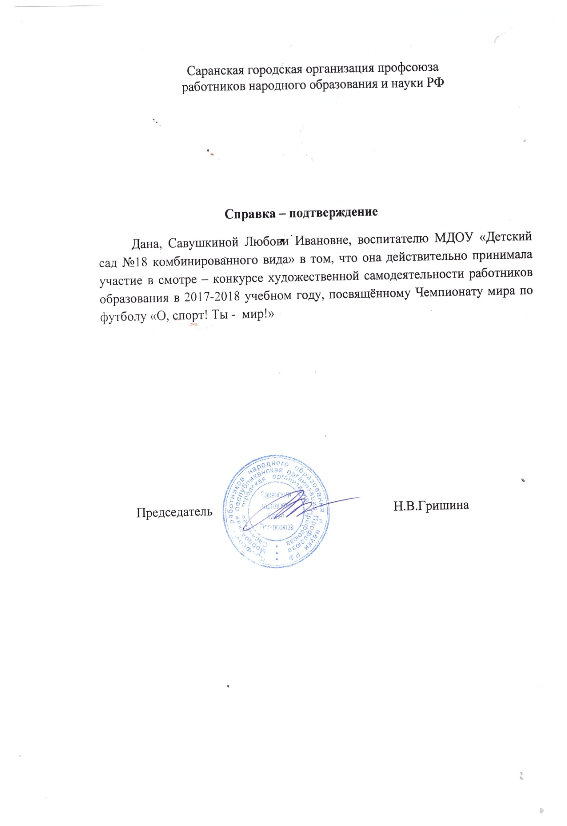

Slide 45
Позитивные результаты работы с воспитанниками

Slide 46
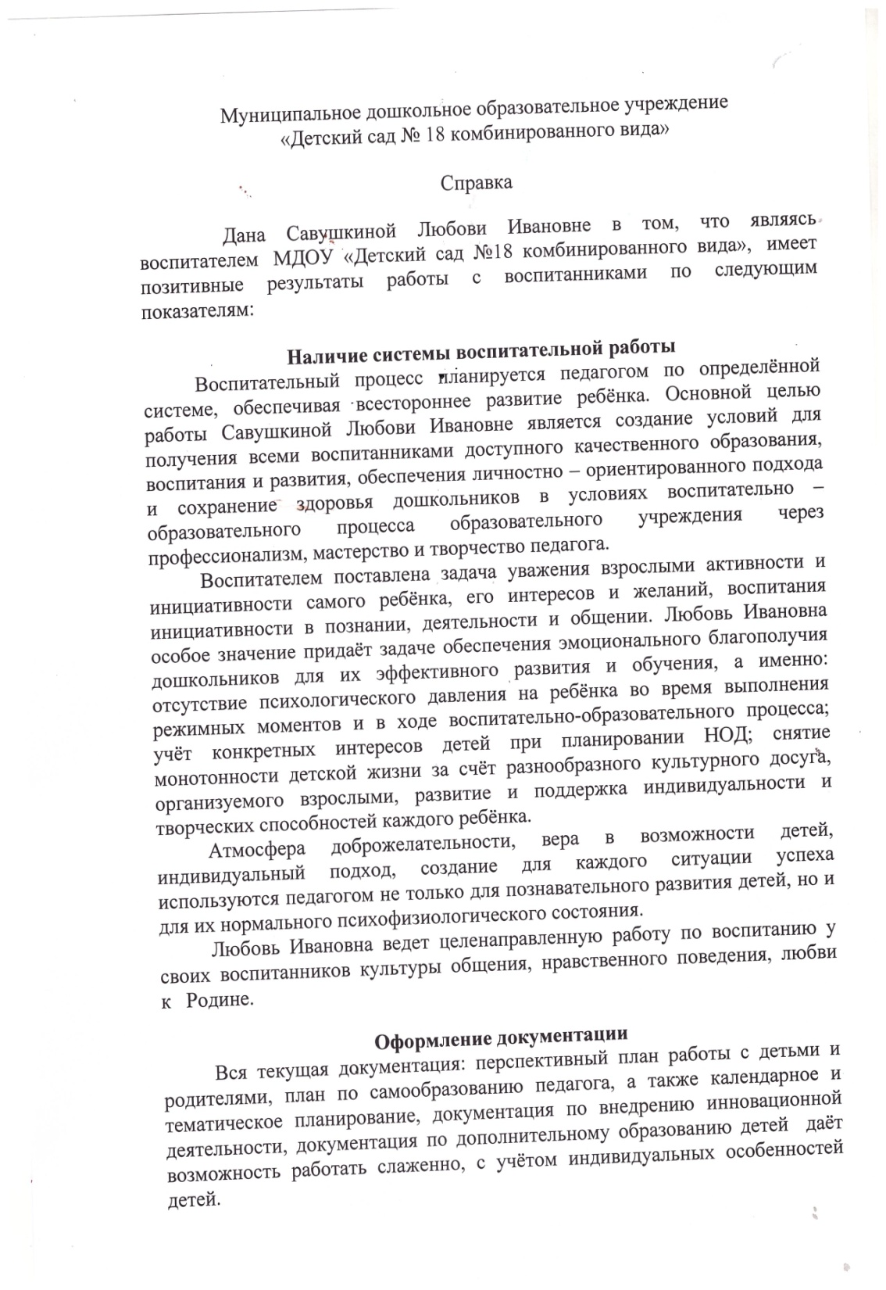
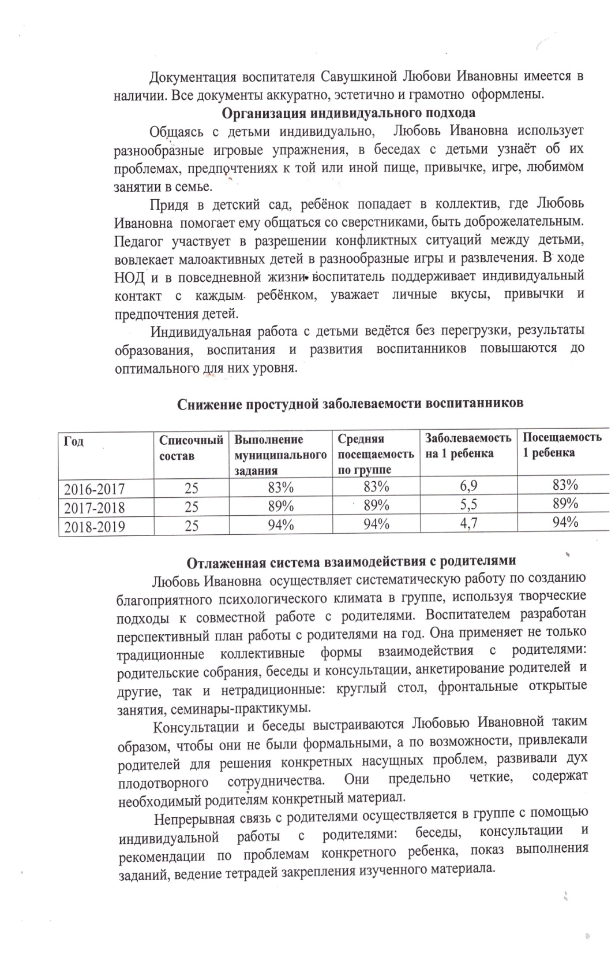

Slide 47
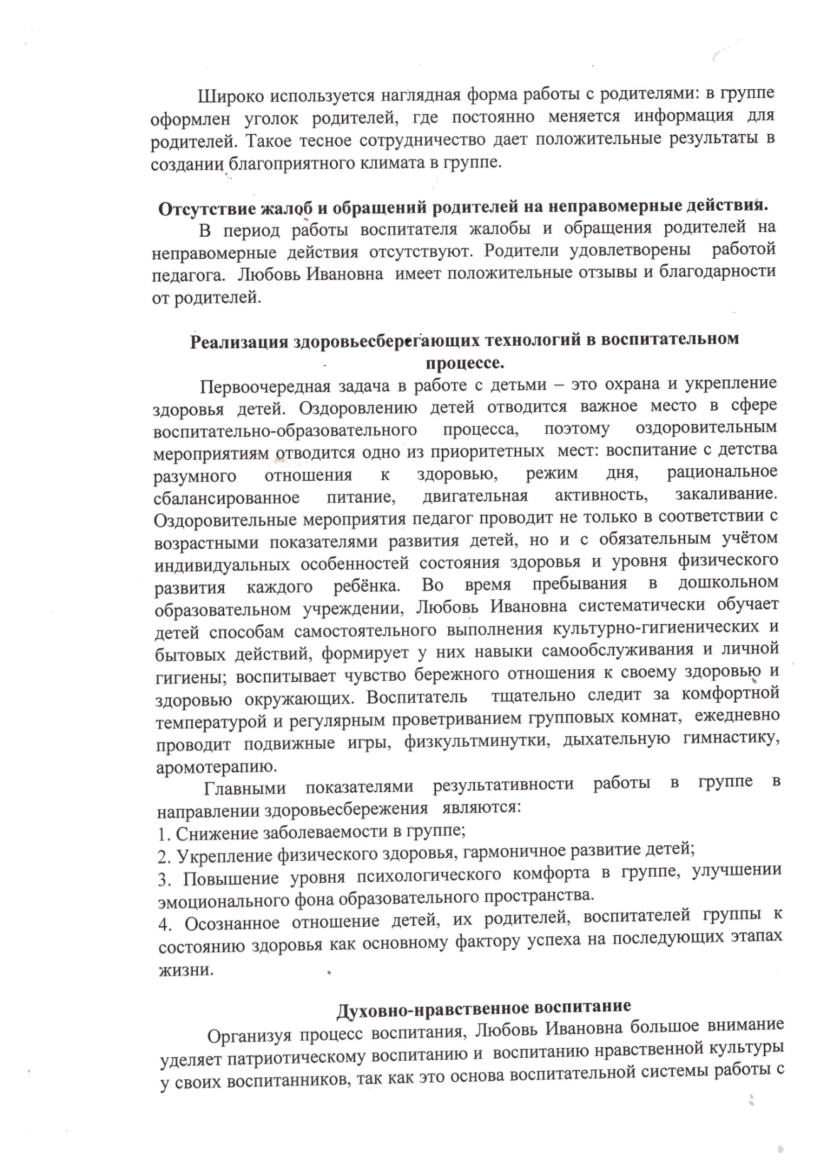
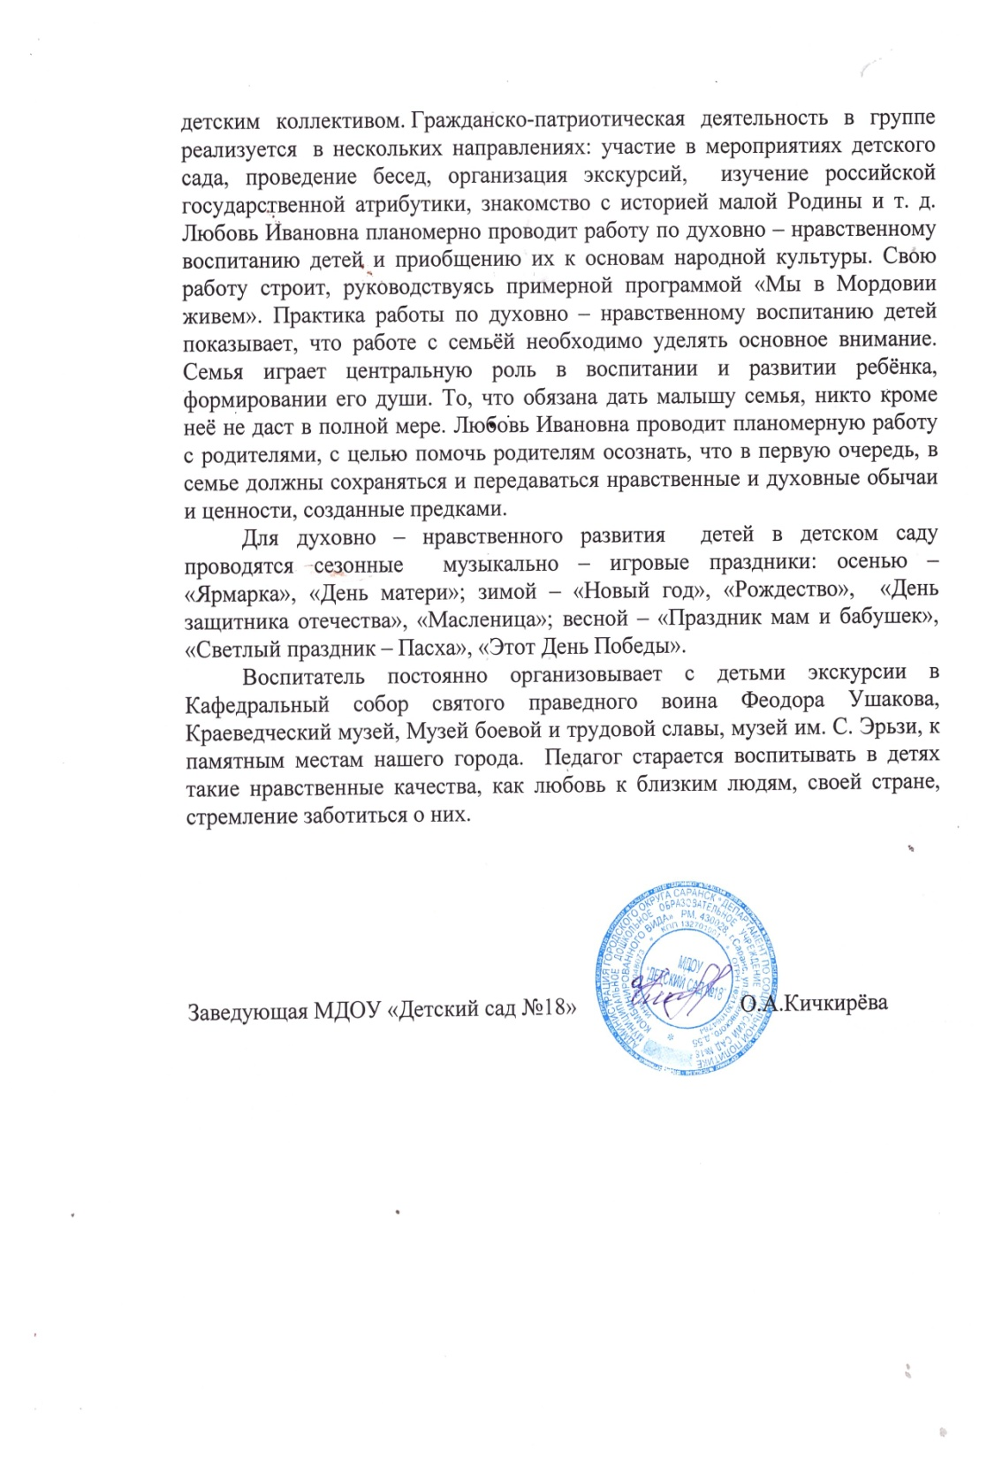

Slide 48
Качество взаимодействия с родителями

Slide 49
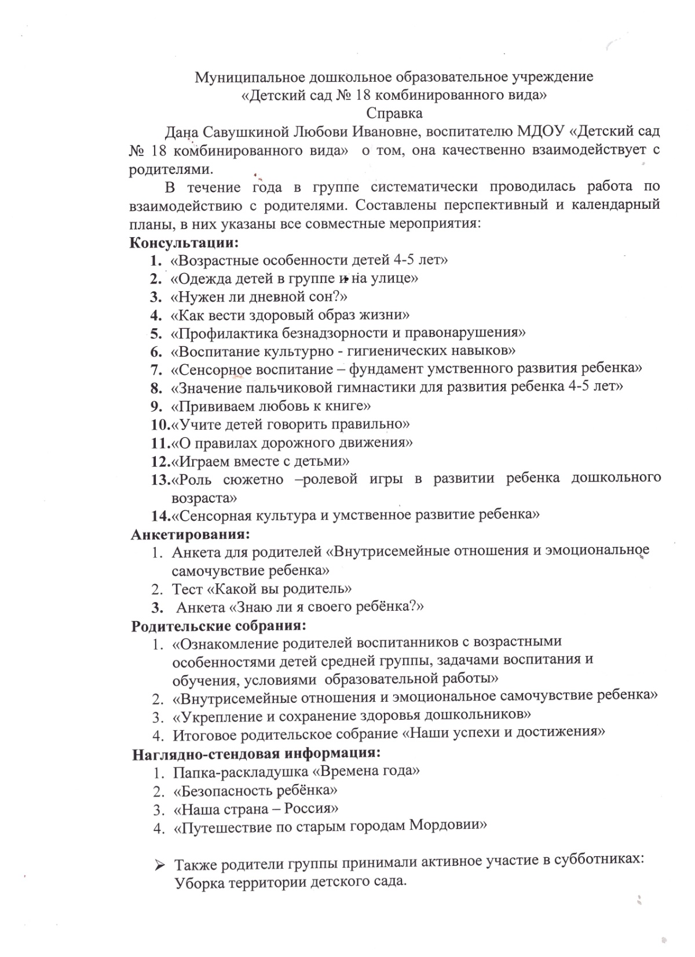
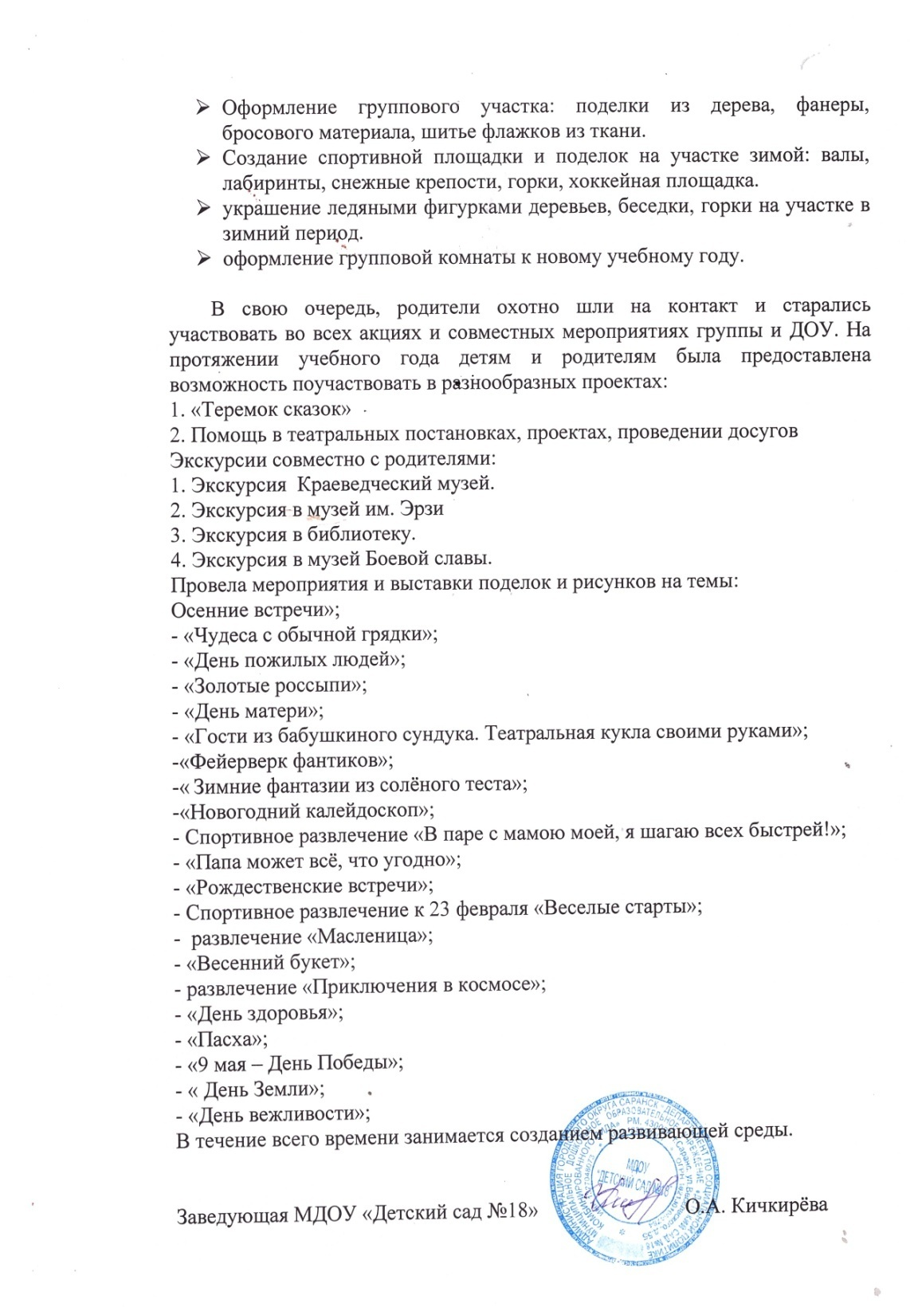

Slide 50
Работа с детьми из социально-неблагополучных семей

Slide 52
Участие в профессиональных конкурсах

Slide 58
Награды и поощрения педагога в межаттестационный период

